Slide 1
计算机操作系统原理
计算机学院
网络工程教研室
刘坤

Slide 2

计算机操作系统原理
为什么计算机要安装操作系统？
没有操作系统计算机能不能工作？
有了操作系统计算机是如何工作的？

Slide 3
计算机操作系统原理
英文名称：《Principle of Computer Operating System》
适用专业：计算机相关专业
参考学时：48学时
教材：骆斌、葛季栋等. 操作系统教程.第6版.高等教育出版社出版社，2022.

Slide 4
计算机操作系统原理
课程的性质地位
  操作系统（Operating System）是计算机和网络的核心软件
  本课程是计算机科学与技术、网络工程、信息安全专业及相关专业本科生的核心专业基础课。

Slide 5
计算机操作系统原理
课程的学习目的
  理解操作系统的基本工作原理，进一步加深对计算机工作原理的理解
  利用操作系统的理念指导程序开发
  计算机系统的管理和维护
  通过学业考试，或考研等升学考试

Slide 6
计算机操作系统原理
主要教学目标
  掌握操作系统的基本技术和原理，包括进程管理、存储管理、设备管理、文件系统和安全性
  掌握复杂软件的设计，包括同步与通信、存储、文件操作等。（本课程不讲述软件工程）
  掌握系统的管理和维护（故障分析、性能优化、安全管理）。以Windows为主，兼顾UNIX类系统
  了解操作系统研究和设计的一般方法和问题，了解实时系统和分布式系统的一般原理。

Slide 7
计算机操作系统原理
课程内容
操作系统概论
进程管理（进程同步、进程调度、死锁）
存储管理
设备管理
文件管理
系统安全

Slide 8
计算机操作系统原理
教学考核
序号 | 考 核 项 目 |  | 分数 | 备 注
1 | 期末笔试 |  | 60 | 闭卷
2 | 平时成绩 | 课后作业 | 20 | 按5次累计分（未按时交不计分，抄袭双方计0分）
 |  | 课堂表现 | 10 | 签到，表现
 |  | 课程项目 | 10 | 分组进行，按小组进行考核（方案设计+课堂演讲）
友情提示：“平时成绩”可以通过课堂回答问题加分（每次加0.5分，最高加到平时成绩满分为止）！

Slide 9
计算机操作系统原理
本课程与其它课程的关系
先修课：《计算机组成原理》，《汇编语言程序设计》，《数据结构》。
后续课：《分布式计算机系统》，《计算机网络》，《数据库系统》等。
Notes:
9
1、《计算机组成原理》主要学习计算机的硬件结构及工作原理，而操作系统使这些硬件发挥最大的效益，并提供方便的使用/程序接口。
2、《汇编语言程序设计》主要是解决计算机指令级程序的概念，深刻体会输入输出、中断处理的程序概念，深刻体会子程序调用/返回、参数传递、目标代码结构等概念，这些概念与操作系统中存储管理、进程调度、设备管理等起重要的支持作用。
3、《数据结构》为操作系统中资源管理方法提供实现基础，如调度队列、设备缓冲区的实现等。
4、《计算机操作系统》为《分布式计算机系统》、《计算机网络》、《数据库系统》等课程打下了理论基础，为设计和理解计算机网络、分布式系统、数据库系统等提供了内在的联系依据，以及相关的处理技术和方法。

Slide 10
参考资料
教材
优点：新工科规划教材，经典教材，概念清楚，语言简练，逻辑强。
缺点：缺少实例。
费翔林，骆斌 编著，《操作系统教程（第6版）》，高等教育出版社，2022.
优点：本科规划教材，有部分操作系统实例，习题丰富。
缺点：教材内容逻辑性不强。。
William Stallings. 陈向群，陈渝 等译，操作系统：精髓与设计原理（第8版），机械工业出版社，2017.
优点：内容新，讲解清晰，有Windows、UNIX、Linux实例。

Slide 11
参考资料
Gary Nutt（加里·纳特）. 操作系统. 机械工业出版社，2005年6月第1版。
优点：Windows、Linux实例，含分布式系统、操作系统设计、Linux专题。
Andrew S. Tanenbaum, Herbert Bos, 现代操作系统（第四版 英文版）Modern Operating Systems (4th Edition)，机械工业出版社，2014.

Slide 12
参考资料
田宇.一个64位操作系统的设计与实现，人民邮电出版社，2018年5月第1版
优点：借鉴Linux操作系统内核进行操作系统设计，从虚拟机到物理机，循序渐进实现一个64位操作系统。
缺点：对32位系统阐述较少。
骆耀祖.Linux操作系统分析教程，清华大学出版社，北京交通大学出版社，2004年5月第2版。
优点：全面分析Linux，从启动到系统概念、设备驱动程序开发，部分代码分析，课程设计。
缺点：正如书名，“分析”多，原理少

Slide 13
参考资料
刘循。UNIX操作系统教程：管理与编程。高等教育出版社，2003年12月第1版
陈向群等，Windows操作系统原理 （第二版），机械工业出版社，2004年11月第2版
周苏 金海溶 李洁。操作系统原理实验，科学出版社，2003年08月第1版
Visual C++ 6.0练习Windows进程、线程、存储、I/O等管理。C语言Linux程序设计。Windows及Linux管理。特点：比较简单
姚卫新，操作系统实验教程 （Windows版），清华大学出版社，2005年02月第1版
孔祥营，嵌入式实时操作系统VxWorks及其开发环境Tornado，中国电力出版社，2002年01月第1版。

Slide 14
参考资料
唐寅，实时操作系统应用开发指南，中国电力出版社，2002年07月第1版。
VxWorks、Windows CE等
蔡德聪，工业控制计算机实时操作系统，清华大学出版社，1999年12月第1版
iRMX和QNX
卿斯汉 刘文清 温红子 刘海峰，操作系统安全，清华大学出版社，2004年08月第1版。
武安河 邰铭 于洪涛。Windows 2000/XP WDM设备驱动程序开发。电子工业出版社，2003年04月第1版 。

Slide 15
第1章 操作系统引论

Slide 16
第一章 操作系统引论
主要内容
  操作系统概观
  操作系统形成和发展
  操作系统的基本特性
  操作系统的主要功能
  操作系统结构设计

Slide 17
第一章 操作系统引论
本次课程要求：
    了解操作系统课程学习的相关要求
    理解配置操作系统的目标
    理解操作系统的作用
    理解操作系统在计算机系统中的地位
    理解推动操作系统发展的动力
    理解操作系统的发展过程

Slide 18
操作系统与计算机系统
现代计算机系统是由硬件和软件 相互交织形成的集合体，构成一个解决计算问题的工具。
硬件是软件运行的物质基础，软件能够充分地发挥硬件潜能并扩充其功能，完成各种应用任务，两者互相促进，相辅相成，缺一不可。

Slide 19
计算机系统层次结构
计算机系统的层次结构
用户
软件包
各种应用程序
各种语言处理程序
操作系统
裸机

Slide 20
1.1操作系统的目标和作用
操作系统的目标
方便性--方便用户使用
有效性--提高资源利用率
可扩充性--扩大机器功能
开放性--构筑开放环境

Slide 21
计算机系统组成
Hardware
provides basic computing resources (CPU, memory, I/O devices).
Operating system
controls and coordinates the use of the hardware among the various application programs for the various users.

Slide 22
计算机系统组成
Applications programs
define the ways in which the system resources are used to solve the computing problems of the users (compilers, database systems, video games, business programs).
Users
people, machines, other computers

Slide 23
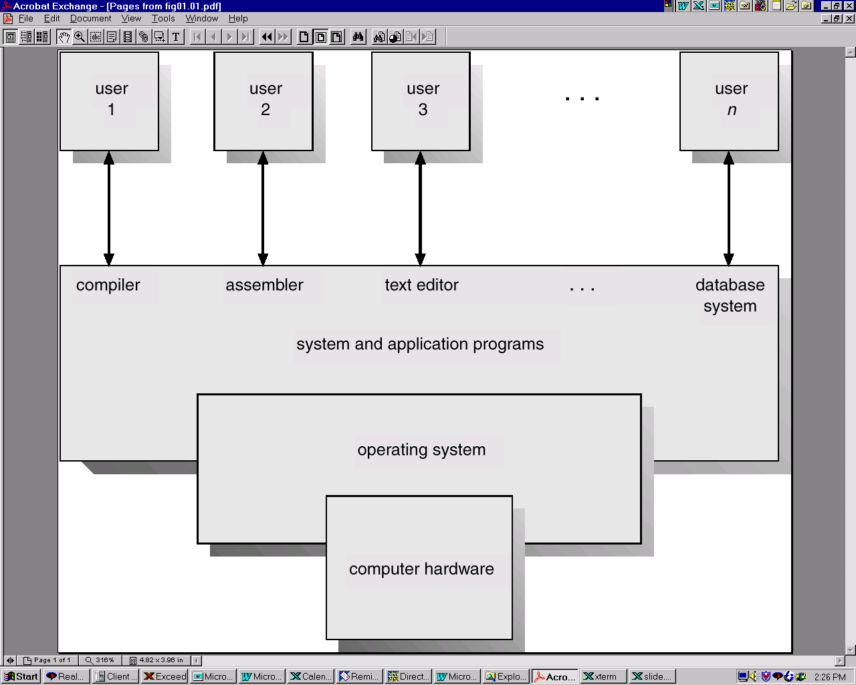

Slide 24
操作系统定义（1/2）
资源分配器（Resource allocator ）
manages and allocates resources
控制程序（Control program）
controls the execution of user programs and
operations of I/O devices .
内核程序（Kernel ）
the one program running at all times (all else being application programs).

Slide 25
操作系统定义（2/2）
操作系统曾用名
  监控程序（Monitor）
  执行系统（Executive System）
  控制系统（Control System）
  管理程序（Supervisory System）
  核心程序（Kernel）
  操作系统（Operating System）

Slide 26
操作系统目标
A program that acts as an intermediary between a user of a computer and the computer hardware.
Operating system goals:
  Make the computer system convenient to use.（方便性）
  Use the computer hardware in an efficient manner.（有效性）

Slide 27
操作系统—作用
操作系统作为用户与计算机硬件系统之间的接口
用 户
应用程序
软件接口
系统调用 命令 图标-窗口
操作系统
计算机硬件
用户可以通过三种方式使用计算机：
（1）命令方式 ------键盘直接操纵
（2）系统调用 ------程序包含系统调用
（3）图标、窗口方式-----鼠标
Notes:
27

Slide 28
操作系统—作用
操作系统作为计算机系统资源的管理者
  处理机管理：用于分配和控制处理机；
  存储器管理：主要负责内存的分配和回收；
  I/O设备管理：负责Ｉ／Ｏ设备的分配（回收）与操纵；
  文件管理（数据和程序信息）：负责文件的存取、
  共享和保护。
操作系统对计算机资源的抽象（扩展机器/虚拟机）
裸机：一台完全无软件的计算机系统
虚机器：把覆盖了软件的机器称为扩充机器或虚机器
例如：硬件 + I/O设备管理软件 -------->虚机器
+ 文件管理软件 --------->功能更强的虚机器
+ 面向用户的窗口软件 -------->功能极强的虚机器
Notes:
28

Slide 29
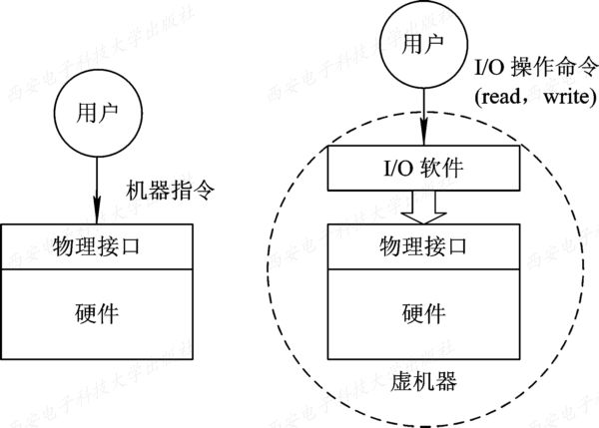
操作系统—作用
I/O软件隐藏了I/O操作实现的细节

Slide 30
推动操作系统发展的主要动力
操作系统的形成到现在已有六十余年时间。
５０年代——出现了第一个简单的批处理操作系统
６０年代中期——产生了多道程序批处理系统，不久又出现了基于多道程序的分时系统。
８０年代——是微型计算机ＯＳ和ＬＡＮ ＯＳ大发展的年代。
推动操作系统取得如此重大发展的主要动力可归结为以下四个方面。
1、不断提高计算机资源利用率的需要 如：批处理系统
2、方便用户 能人机交互的分时系统（多用户系统）
3、器件的不断更新换代 8位机 ->16位机 ->32位机-> 64位机
4、计算机体系结构的不断发展 如：多处理机OS，网络OS
5、不断提出新的应用需求 如：用于工业控制、听音乐

Slide 31
1.2 操作系统的发展过程
操作系统的形成到现在已有六十多年的时间。
５０年代出现了第一个简单的批处理操作系统
６０年代中期产生了多道程序批处理系统，不久又出现了基于多道程序的分时系统。
８０年代是微型计算机ＯＳ和网络 ＯＳ大发展的年代。
21世纪，各种智能设备操作系统得到大发展

Slide 32
1.2.1 未配置操作系统的计算机系统
人工操作方式
  将准备好的汇编解释程序或编译系统装入计算机
  人工把源程序用穿孔机穿制在卡片或纸带上
  汇编程序或编译系统读入人工装在输入机上的穿孔卡或穿孔带
  执行汇编过程或编译过程，产生目标程序，并输出目标程序至卡片或纸带
  通过引导程序把装在输入机上的目标程序读入计算机
  启动目标程序执行，从输入机上读入人工装好的数据卡或数据带
  产生计算结果，执行结果从打印机上或卡片机上输出

Slide 33
1.2.1 未配置操作系统的计算机系统
人工操作方式的缺点
  用户独占全机
  CPU等待人工操作

Slide 34
1.2.1 未配置操作系统的计算机系统
脱机输入输出技术
  脱机输入输出技术是指事先将装有用户程序和数据的纸带（或卡片）装入纸带（或卡片）输入机，在一台外围机的控制下把纸带（卡片）上的数据（程序）输入到磁带上。当ＣＰＵ需要这些程序和数据时再从磁带上高速地调入内存。
  特点：（1）提高I/O速度（2）减少CPU空闲时间
磁带
输入设备
外围机
磁带
磁带
主机
磁带
外围机
输出设备

Slide 35
1.2.2 单道批处理系统
单道批处理系统的处理过程
  操作员集中一批用户提交的作业，以脱机方式从从纸带或卡片机输入到磁带上
  系统管理程序（Monitor）自动把磁带上的第一个作业装入主存，并把控制权交给作业
  该作业执行完成后，把控制权缴回管理程序，管理程序再调入磁带上的第二个作业到主存执行
  依次完成全部专业的运行

Slide 36
1.2.2单道批处理系统
单道批处理系统(Simple Batch Processing System)的处理过程

Slide 37
1.2.2单道批处理系统
特征
（1）自动性：在顺利情况下，在磁带上的一批作业
能自动地逐个作业依次运行，而无须人工干预。
（2）顺序性：磁带上的各道作业是顺利地进入内存，各道作业完成的顺序与它们进入内存的顺序相
同也就是先进入内存的先完成。
（3）单道性：只有当前正在运行的程序才能驻留在
内存中。只有当该程序运行结束时或发生异常情时
才换放后续程序进入内存。

Slide 38
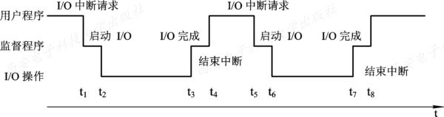
1.2.2单道批处理系统
单道处理的缺点
系统中的资源得不到充分的利用。这是因为在内存中仅有一道程序，每逢该程序在运行中发出I/O请求后，CPU便处于等待状态，必须在其I/O完成后才继续运行。又因I/O设备的低速性，更使CPU的利用率显著降低。同时内存利用率低。
单道程序的运行情况

Slide 39
1.2.3多道批处理系统
1.多道程序设计的概念
多道程序设计是指允许多个程序同时进入一个计算机系统的主存储器并启动进行计算的方法
引入多道程序设计技术的目的
  提高CPU利用率
  提高内存和I/O设备的利用率
  增加系统吞吐量，降低作业加工所需的费用
Notes:
39
CH-6

Slide 40
1.2.3多道批处理系统
单道算题运行时处理器的使用效率
78
130
150
228
280
300
378
430
450
时 间
输入机
处理器
磁带机

Slide 41
1.2.3多道批处理系统
两道算题运行时处理器的使用效率
78
130
150
228
280
300
378
430
450
时 间
输入机
P_{甲}
P_{乙}
P_{甲}
P_{乙}
处理器
P_{甲}—黑色
P_{乙}—红色
磁带机1
磁带机2
打印机

Slide 42
多道与单道对比
程序A
运行
等待
运行
等待
时间
（a）单道程序设计
程序A
运行
等待
运行
等待
程序B
等待
运行
等待
运行
等待
程序C
等待
运行
等待
运行
等待
组合
运行
运行
运行
等待
运行
运行
运行
等待
时间
（b）多道程序设计

Slide 43
1.2.3多道批处理系统
多道批处理系统
  采用多道程序设计技术，一次调入多道程序进入内存，并在系统管理程序的管理下依次运行每个程序，直到全部运行结束的系统

Slide 44
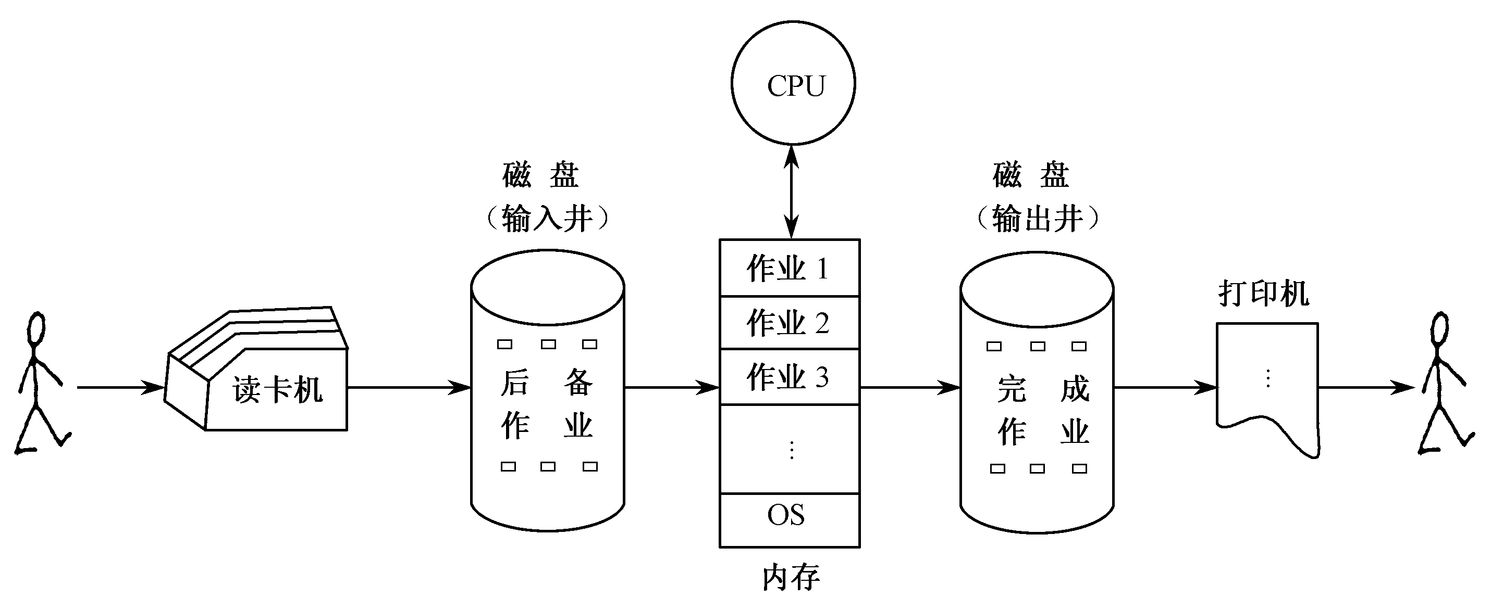
1.2.3多道批处理系统
多道批处理系统中的作业流程

Slide 45
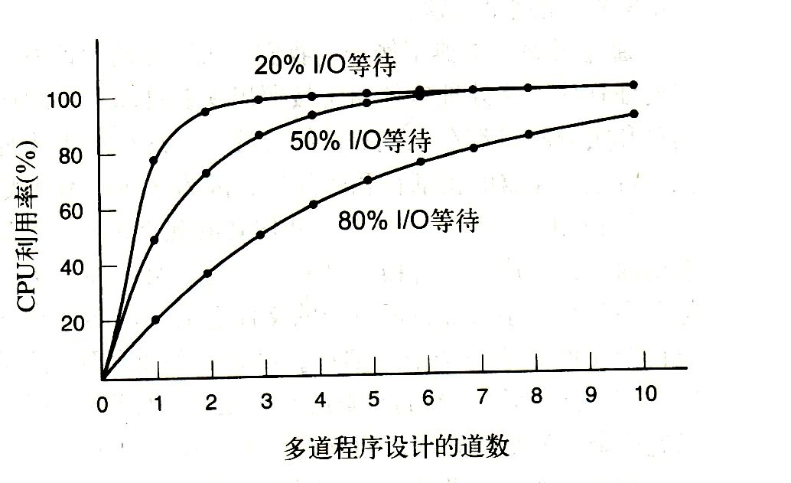
CPU利用率与主存中多道程序道数的关系
1.2.3多道批处理系统

Slide 46
1.2.3多道批处理系统
CPU利用率与程序道数的关系
  程序等待I/O操作的时间占其运行时间的比例为p，当主存中有n道程序时，所有程序都等待I/O的概率是p^{n}，那么，
CPU利用率=1-p^{n}
n称多道程序的道数或度数，可见CPU的利用率是n的函数

Slide 47
1.2.3多道批处理系统
多道提高效率的例子
  假设计算机有1MB主存，操作系统占用200KB，其余空间允许四道程序共享。
  若80%时间用于I/O等待，则忽略操作系统开销时，
CPU利用率=1-(0.8)⁴=59%。
  当增加1MB主存后，多道程序可从四道增加到九道，
CPU利用率=1-(0.8)⁹=87%，
第二个1MB主存可增加五道程序，能提高47%的CPU利用率。

Slide 48
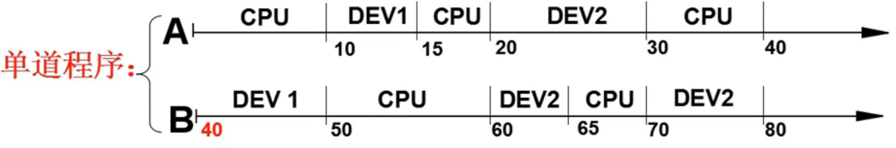
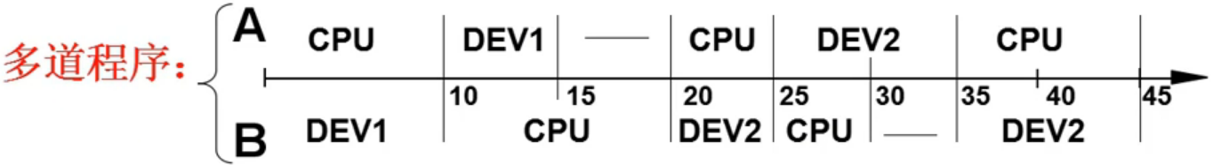
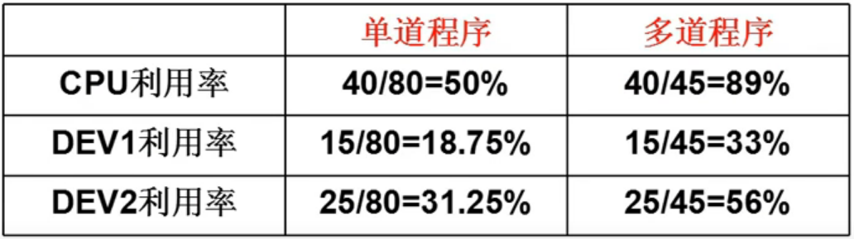

1.2.3多道批处理系统
t

Slide 49
1.2.3多道批处理系统
多道批处理系统的优缺点
  优点
    提高了资源的利用率
    提高了系统的吞吐量
  缺点
    作业周转时间延长
    无交互能力
Notes:
1、 资源利用率高。引入多道批处理能使多道程序交替运行，以保持CPU处于忙碌状态；在内存中装入多道程序可提高内存的利用率；此外还可以提高I/O设备的利用率。
2、系统吞吐量大。能提高系统吞吐量的主要原因可归结为：① CPU和其它资源保持“忙碌”状态；② 仅当作业完成时或运行不下去时才进行切换，系统开销小。
3、平均周转时间长。由于作业要排队依次进行处理，因而作业的周转时间较长，通常需几个小时，甚至几天。
4、无交互能力。用户一旦把作业提交给系统后，直至作业完成，用户都不能与自己的作业进行交互，修改和调试程序极不方便。

Slide 50
2.多道程序设计系统与多重处理系统
1.2.3多道批处理系统
多重处理系统是指配置了多个物理CPU，能真正同时执行多道程序的系统。
有效地使用多重处理系统，必须采用多道程序设计技术；反过来，多道程序设计不一定要求有多重处理系统支持。

Slide 51
1.2.3多道批处理系统
3.多道批处理系统系统需要解决的问题
  应如何为每道程序分配内存空间，使它们之间不致相互重叠而丢失信息，如何防止因某道程序出现异常情况而破坏其它程序；
  在多道程序之间应如何分配被它们共享的处理机；
  如何分配被多道程序共享的I/O设备
  对系统中的大量程序和数据，应如何加以组织才便于用户使用;
  对于系统中的各类应用程序，应如何加以组织。
  如何方便用户使用。
---内存管理
---处理机管理
---I/O设备管理
---文件管理
---作业管理
--- 用户接口

Slide 52
1.2.3多道批处理系统
操作系统定义：
操作系统是一组能有效组织和管理计算机硬件和软件资源，合理地对各类作业进行调度，以及方便用户使用计算机的程序的集合。

Slide 53
三种基本的操作系统
三种基本的操作系统类型
  批处理操作系统
  分时操作系统
  实时操作系统

Slide 54
批处理操作系统
何谓批处理操作系统（Batch OS）
  把一批作业预先输入作业队列中，由操作系统按照作业说明书的要求来调度和控制作业执行，减少人工干预、形成自动转接和连续处理的作业流。该按批处理方式工作的系统称为批处理操作系统。
早期典型批处理操作系统IBM DOS/VS
批处理系统的主要特征
  用户脱机工作
  成批处理作业
  多道程序运行
  作业周转时间长

Slide 55
分时操作系统
为什么要引入分时操作系统?
  为了满足用户的需求
      人—机交互
      共享主机
分时系统实现中的关键问题
  及时接收
  及时处理

Slide 56
分时操作系统
分时操作系统 （Time Sharing Operating System）
  是指在一台主机上连接了多个带有显示器和键盘的终端，同时允许多个用户共享主机中的资源，每个用户都可以用自己的终端以交互方式使用计算机。
典型分时操作系统CTSS、TSS、Multics、UNIX
分时系统的特征
  多路性
  独立性
  及时性
  交互性

Slide 57



终端
主机
分时系统示意图

Slide 58
分时与批处理操作系统的区别
分时与批处理操作系统的区别
  目标不同
  适应作业的性质不同
  资源使用率不同
  作业控制方式不同
分时系统响应时间的影响因素
  CPU速度、终端数目、时间片长度、系统调度开销、信息交换量…

Slide 59
实时操作系统
何谓实时操作系统?
  实时系统(Real-Time System)是指系统能及时响应外部事件的请求，在规定的时间内完成对该事件的处理，并控制所有实时任务协调一致地运行。
三种典型的实时系统
  过程控制系统(生产过程控制)
  信息查询系统(情报检索)
  事务处理系统(银行业务)

Slide 60
实时操作系统
实时任务的类型
  周期性实时任务和非周期性实时任务
  硬实时任务和软实时任务
实时操作系统追求的目标
  对外部请求在严格时间范围内作出反应
  高可靠性
  高安全性
  完整性
分时系统与实时系统的区别？
  多路性、独立性、及时性、交互性、可靠性

Slide 61
OS的进一步发展-其他各种操作系统
多处理机操作系统
微机操作系统
网络操作系统
并行操作系统
分布式操作系统
嵌入式操作系统
多核操作系统
云操作系统
Notes:
61
CH1-12

Slide 62
多处理机操作系统
多处理机（Multiprocessor System）系统的引入
  增加系统的吞吐量
  节省投资
  提高系统的可靠性

Slide 63
多处理机操作系统
多处理机系统的类型
  紧密耦合(Tightly Coupled) MPS
    通过高速总线或高速交叉开关，来实现多个处理机之间的互连。
    共享主存储器和Ｉ／O设备，把主存储器划分为多个独立存储块，以便多个处理同时对主存访问。
    系统中所有的资源和进程，都由OS实施统一的控制和管理。
  松散耦合(Loosely Coupled) MPS
    通过通道或通信线路，来实现多台计算机之间的互连；每台计算机都有自己的存储器、Ｉ／Ｏ设备、ＯＳ并能独立工作。

Slide 64
多处理机操作系统
多处理机操作系统的类型
  非对称多处理模式（主／从）(Master-Slave Model)
    处理机分为主、从处理机。主处理机配操作系统，管理整个系统资源，并为从处理机分配任务。
    优缺点：容易实现；资源利用率低。
  对称多处理模式(Symmetric Multiprocessing Model)
    所有处理机都相同，都运行一个相同的OS拷贝。
    优点：允许多个进程同时运行。
    缺点：实现较难。

Slide 65
网络操作系统
基本概念
  计算机网络：就是一些互连的自主计算机系统的集合。
  自主计算机：指计算机具有独立处理能力。
  互连：指计算机之间能够实现通信和相互合作。
  计算机网络是在计算机技术和通信技术高度发展的基础上，相互结合的产物

Slide 66
网络操作系统
计算机网络的类型
  按网络拓扑结构分类
    星型、树型、总线型、环型、网状型
  按网络地理范围分类
    广域网（WAN）、局域网（LAN）
网络OS的工作模式
  客户/服务器（Client/Server)模式
    服务器是网络的控制中心，向客户提供服务；客户是用户用于本地处理和访问服务器站点。Ｃ／Ｓ具有分布处理和集中控制的特征。
  对等模式（Peer-to-Peer)
    各站点是对等的，互相访问，互相服务。具有分布处理及分布控制特征。

Slide 67
网络操作系统
网络OS的功能
  网络通信：源主机和目标主机之间实现无差错的数据传输；
  资源管理：管理网络之间共享资源，协调共享资源的使用；
  网络服务：电子邮件，文件传输、存取和管理，资源共享；
  网络管理：通过存取控制及容错技术保证网上数据的安全；
  互操作能力：网络上客户和主机能与服务器通信并访问服务器上的文件系统。

Slide 68
分布式操作系统
在以往的计算机系统中，其处理和控制功能都高度集中在一台主机上，所有的任务都由主机处理，这样的系统称为集中式处理系统。
分布式处理系统
  指由多个分散的处理单元，经互连网络的连接而形成的系统。其中，每个单元具有高度的自治性，又互相协同，能在系统范围内实现资源管理，动态分配任务，并能并行地运行分布式程序
  分布式处理系统的基本特征
    处理上的分布。
  处理分布的实质
    资源、功能、任务和控制分布。

Slide 69
分布式操作系统
分布式系统类型
  分布式计算机系统
    每个处理单元都是计算机（计算机网络）
  分布式（处理）系统
    处理单元只是处理器和局部存储器。
分布式OS：在分布式系统上配置的OS

Slide 70
分布式操作系统
分布式OS的功能
  进程迁移：将一个（些）进程从一个（些）系统迁移到另一个系统上去运行。
  分布式进程同步：实现同一处理机或不同处理机中的进程同步。
  任务分配：保持所有处理机的负载均衡和加速对进程的处理。通常以一组能够并行的任务集为单位分配到多台处理机上，使他们并行运行。
  资源管理：系统中的各类资源，由分布式操作系统统一管理和调度。

Slide 71
分布式操作系统
分布式OS与网络OS的比较
分布式OS 网络OS
分布性
并行性
透明性
共享性
健壮性
处理和控制功能是分散的 控制方式是集中式的
任务分到多个处理单元上 无任务分配功能
好 一般
好（所有机器资源） 一般（服务器）
好（可通过容错技术重构） 一般
Notes:
71
分布式透明性好（物理位置、并发控制、系统故障对用户透明）
网络OS透明性一般（表现在操作方面）

Slide 72

微机操作系统
单用户单任务操作系统
  CP/M （７５／７９年推出的带有软盘／硬盘的８位微机OS）
  MS--DOS（81年在ＣＰ／Ｍ基础上发展、扩充起来的
  １６位ＯＳ）
单用户多任务操作系统
  OS/2（３２位）
  MS WINDOWS（３２位）
多用户多任务操作系统
允许多个用户通过各自的终端，使用同一台主机，共享主机中资源。每个用户的程序又可分为几个任务，使它们并发执行，从而可进一步提高资源利用率和增加系统吞吐量。
UNIX Windows NT
http://server.it168.com/a2009/1019/762/000000762361.shtml

Slide 73
嵌入式操作系统
什么是嵌入式系统
  在各种设备、装置或系统中，由计算机控制完成特定功能的软硬件系统。
  它们是一个大设备、装置或系统中的一部分，这个大设备、装置或系统可以不是“计算机”
  通常工作在反应式或对处理时间有较严格要求环境中
  由于它们被嵌入在各种设备、装置或系统中，因此称为嵌入式系统

Slide 74
嵌入式操作系统
嵌入式系统考虑的问题
  实时处理
  能源消耗
  用户界面
  多任务操作
  制造成本
  内存空间利用
  软、硬件平衡

Slide 75
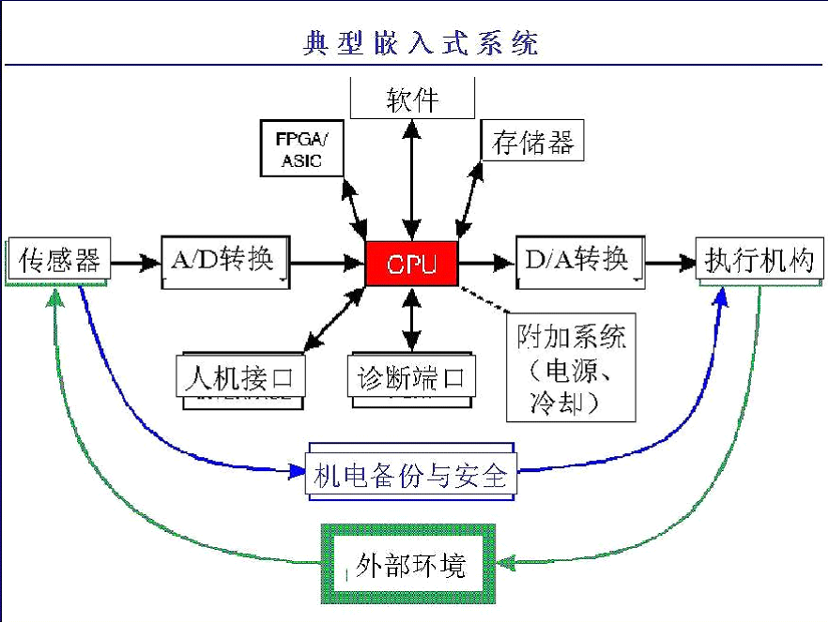

Slide 76
嵌入式操作系统
嵌入式操作系统
  嵌入式操作系统，是运行在嵌入式智能芯片环境中，对整个智能芯片以及它所操作、控制的各种部件装置等等资源进行统一协调、调度、指挥和控制的系统软件。
典型嵌入式操作系统
  Andriod、iOS、Symbian、Plam OS 、Windows CE、Linux、μC/OS-ii、VxWorks、QNX 等。

Slide 77
嵌入式操作系统
典型嵌入式操作系统的特征
  完成某一项或有限项功能；不是通用型的
  在性能和实时性方面有严格的限制
  能源、成本和可靠性通常是影响设计的重要因素
  占有资源少、易于连接
  系统功能可针对需求进行裁剪、调整和生成以便满足最终产品的设计要求

Slide 78
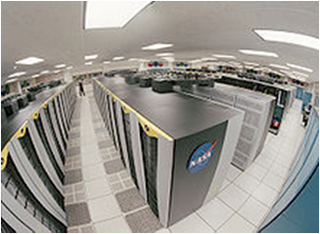
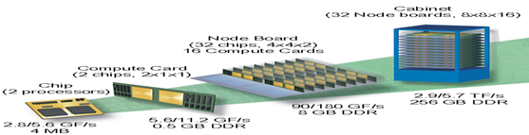
云操作系统
云 (Cloud)
Operation
Operation
Operation
Operation
不同性能的虚拟机：(1)CPU数目
(2)内存容量
(3)外存容量
(4)网络带宽
Prog_{1…} Prog_{n}
Prog_{1…} Prog_{n}
Prog
Prog_{1…} Prog_{n}
OS:进程
OS
OS
OS
云操作系统(Cloud Operating System): 跨物理机管理
虚拟化OS:将虚拟机上的进程分配到物理机OS上进行执行
虚拟化OS
虚拟化OS
虚拟化OS
物理机OS: 进程执行
物理机OS
物理机OS
物理机OS
物理机：CPU(h个);内存(p*qGB);外存(n*mGB)

Slide 79
其他操作系统
其他操作系统
  有线电视机顶盒领域，PowerTV
  移动通信领域， Andriod，iOS, Symbian,Windows Phone …
  掌上计算机领域，Palm OS
  数字影像领域， Digita

Slide 80
截止2009年2月16日全球互联网用户操作系统评价
操作系统 | 反对票数 | 赞成票数 | 反对赞成比率
AmigaOS | 63 | 75 | 0.84
BeOS | 135 | 283 | 0.48
FreeBSD | 673 | 9090 | 0.07
Linux | 213000 | 379000 | 0.56
MVS | 63 | 168 | 0.38
MacOS | 1748 | 1517 | 1.15
MacOS X | 35200 | 29900 | 1.18
NetBSD | 257 | 654 | 0.39
Netware | 66 | 135 | 0.49
OS/2 | 58 | 211 | 0.27
OS/400 | 10 | 16 | 0.63
OpenBSD | 19800 | 781 | 25.35
Solaris | 10600 | 1841 | 5.76
UNIX | 14800 | 24200 | 0.61
VMS | 103 | 48840 | 0.002
Windows | 433000 | 71500 | 6.05

Slide 81
1.3操作系统的基本特征
并发性
共享性
虚拟
异步性

Slide 82
操作系统的基本特征
1、并发性
  并发性：指两个或多个事件在同一时间间隔内发生
  并行性：指两个或多个事件在同一时刻发生
  进程：指在系统中能独立运行并作为资源分配的基本单位，是一个活动的实体，多个进程之间可以并发执行和交换信息。
  发挥并发性能够消除系统中部件和部件之间的相互等待，有效地改善系统资源的利用率，改进系统的吞吐率，提高系统效率。
  注意：程序（静态实体）是不能并发执行的，只有进程（动太实体）才能并发执行。

Slide 83
操作系统的基本特征
系统引入并发后需要考虑到问题
  如何从一个活动切换到另一个活动？
  怎样将各个活动隔离开来，使之互不干扰，免遭对方破坏？怎样让多个活动协作完成任务？
  怎样协调多个活动对资源的竞争？
  如何保证每个活动的资源不被其它进程侵犯?
  多个活动共享文件数据时，如何保证数据的一致性？

Slide 84
操作系统的基本特征
2、共享
  指操作系统中的资源可被多个并发执行的进程所使用
  进程的共享方式
    互斥共享 ：在一段时间内只能允许一个进程访问某一个资源（如：打印机）
    同时共享：允许在一段时间内由多个进程同时对某个资源进行访问 （如：磁盘）
  临界资源：在一段时间内只允许一个进程访问的资源。

Slide 85
操作系统的基本特征
3、虚拟(Virtual)
指通过某种技术把一个物理实体变成若干个逻辑上的对应物。
主要实现技术--复用技术。
虚拟设备的速度是物理速度的1/n ！

Slide 86
操作系统的基本特征
空分复用共享 --该资源可进一步分割成更多和更小的单位供若干进程使用 。
时分复用共享--并不把资源进一步分割成更小的单位，而是通过分时复用方法，让进程可在一个时间段内独占使用整个物理资源。

Slide 87
操作系统的基本特征
时分复用共享分类
  时分独占式--进程获得时分独占式资源后，对资源执行多个操作，通常使用一个完整的周期后才会释放(如磁带、打印机)。
  时分共享式--时分共享式资源指进程占用该类资源使用后，很可能随时被剥夺，被另一个进程抡占使用(如处理器、磁盘机)。

Slide 88
操作系统的基本特征
4、异步性
  在多道程序环境下，多个并发执行的进程是以异步方式运行的。
  操作系统中的异步性处处可见
    进程何时执行？何时暂停？怎样的速度向前推进？都是异步(随机)的
    作业到达系统的类型和时间是随机的
    操作员发出命令或按按钮的时刻是随机的
    程序运行发生错误或异常的时刻是随机的
    各种各样硬件和软件中断事件发生的时刻是随机的

Slide 89
操作系统的基本特征
异步性给系统带来潜在危险,有可能导致与时间有关的错误。
操作系统的一个重要任务
  必须确保捕捉任何一种随机事件，正确处理可能发生的随机事件，正确处理任何一种产生的事件序列，否则将会导致严重后果。

Slide 90
1.4操作系统的主要功能
操作系统中，能分配给用户使用的硬件和软件设施总称为资源，包括两类：硬件资源和信息资源。
硬件资源：处理器、存储器、I/O设备等；
信息资源：程序和数据等。
操作系统也可定义为：能使诸用户有效、方便地共享一套计算机系统资源的一种系统软件。

Slide 91
操作系统主要功能
处理机管理
存储管理
设备管理
文件管理
操作系统与用户接口
现代操作系统的新功能

Slide 92
处理机管理
主要任务：对处理机进行分配，并对其进行有效的控制和管理。
处理机管理的主要功能
  进程控制
  进程同步
  进程通信
  调度
    作业调度
    进程调度

Slide 93
存储管理
内存分配的主要任务
  为每道程序分配内存空间，使它们“各得其所”。
  提高存储器的利用率，尽量减少不可用的内存空间(碎片)。
  允许正在运行的程序申请附加的内存空间，以适应程序和数据动态增长的需要。
内存管理的功能
  内存分配
  内存保护
  地址映射
  内存扩充

Slide 94
设备管理
设备管理的主要任务
  完成用户进程提出的I/O请求，为用户进程分配所需的I/O设备，并完成指定的I/O操作。
  提高CPU和I/O设备的利用率，提高I/O速度，方便用户使用I/O设备。
主要功能
  缓冲管理
  设备分配
  设备处理
  虚拟设备

Slide 95
文件管理
主要任务：对用户文件及系统文件进行管理，以方便用户使用，并保证文件的安全性。
主要功能
  文件存储空间的管理
  目录管理
  文件的读/写管理和保护
    文件的读/写管理
    文件保护

Slide 96
用户接口
命令接口
  联机用户接口----键盘命令
  脱机用户接口----批处理用户接口（作业控制语言）
程序接口
图形接口

Slide 97
现代操作系统的新功能
系统安全
  认证技术
  密码技术
  访问控制技术
  反病毒技术
网络的功能和服务
  网络通信
  资源管理
  应用互操作

Slide 98
现代操作系统的新功能
支持多媒体
  接纳控制功能
  实时调度
  多媒体文件的存储

Slide 99
1.5 操作系统结构设计
传统的操作系统结构
客户/服务器模式(Client/Server Model)
面向对象的程序设计(Object-Orientated Programming)技术
微内核OS结构

Slide 100
传统的操作系统结构
无结构操作系统
模块化结构操作系统
分层式结构操作系统

Slide 101
传统的操作系统结构
无结构操作系统
  在早期开发操作系统时，设计者只是把他的注意力放在功能的实现和获得高的效率上，缺乏首尾一致的设计思想。这种OS是无结构的。也称整体系统结构。
  主要是编制紧凑程序，便于利用内存，对go to无限制，缺乏清晰的程序结构，难以维护和理解，增加了维护人员的负担。

Slide 102
传统的操作系统结构
模块化结构操作系统
  模块化程序设计技术是20世纪60年代出现的一种结构化程序设计技术
  该技术基于“分解”和“模块化”的原则来控制大型软件的复杂度
  按OS功能精心地划分为若干个具有一定独立性和大小的模块，保证OS具有较清晰的结构

Slide 103
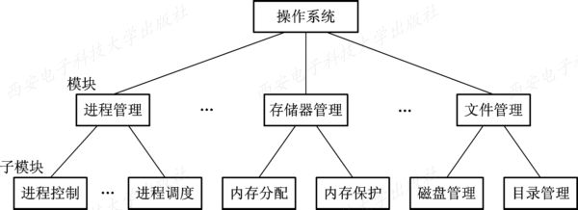
传统的操作系统结构
模块化结构的操作系统

Slide 104
传统的操作系统结构
模块化设计特点
优点
  提高设计的正确性
  增强可适应性
  加速开发过程
缺点
  各模块间的接口规定很难满足在模块设计完成后对接口的实际需求。
  “无序模块法”很难做到“设计中的每一步决定”都是建立在可靠的基础上，难保证模块完全正确。

Slide 105
传统的操作系统结构
分层式结构操作系统
  有序分层的原则
高层只能调用低层功能
  层次设置考虑的因素
    程序嵌套
    运行频率
    公用模块
    用户接口
E.W.Dijkstra THE系统
（1968）
5 | 操作员
4 | 用户程序
3 | 输入/输出管理
2 | 进程通信
1 | 内存与磁盘鼓管理
0 | 中断处理、定时器管理、处理器调度

Slide 106
传统的操作系统结构
分层的特点
  优点
    易保证系统的正确性
    易扩充和易维护
  缺点
    系统效率低

Slide 107
客户/服务器模式(Client/Server Model)
客户/服务器系统主要组成
  客户机
  服务器
  网络系统
客户/服务器之间的交互
  客户发送请求消息
  服务器接收消息
  服务器回送消息
  客户机接收消息

Slide 108
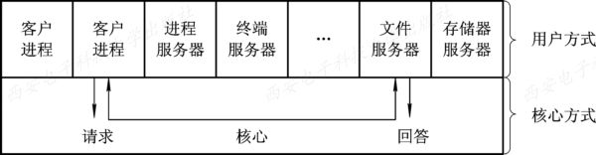
客户/服务器模式(Client/Server Model)
客户/服务器模式的优点
  数据的分布处理和存储
  便于集中管理
  灵活性和可扩充性
  易于改编应用软件

Slide 109
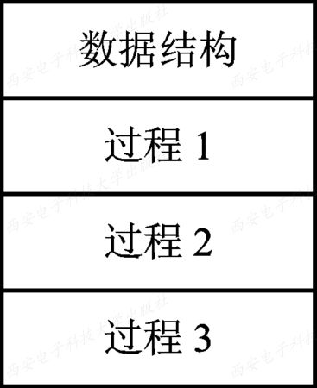
面向对象的程序设计技术
利用被封装的数据结构(变量)和一组对它进行操作的过程(方法)来表示系统中的某个对象。
一个对象的示意图

Slide 110
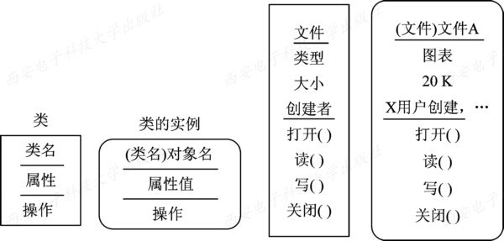
面向对象的程序设计
例：把一个文件作为一个对象(如图)，该对象的变量便是文件类型、文件大小、文件的创建者等。
对象中的方法包含对文件的操作，如创建文件、打开文件、读文件、写文件、关闭文件等。
类和对象的关系

Slide 111
面向对象的程序设计
面向对象技术的优点
  通过“重用”提高产品质量和生产率。
  使系统具有更好的易修改性和易扩展性。
  更易于保证系统的“正确性”和“可靠性”

Slide 112
微内核结构操作系统
微内核操作系统的基本概念
  微内核是指精心设计的、能实现现代OS最基本核心功能的小型内核。
微内核操作系统设计特点
  足够小的内核
    微内核并非是一个完整的OS，而只是将操作系统中最基本的部分放入微内核。通常包含有：
      与硬件处理紧密相关的部分；
      一些较基本的功能；
      客户和服务器之间的通信。

Slide 113
微内核结构操作系统
  基于客户/服务器模式
在单机环境下的客户/服务器模式

Slide 114
微内核结构操作系统
应用“机制与策略分离”原理
  机制，是指实现某一功能的具体执行机构。
  策略，则是在机制的基础上借助于某些参数和算法来实现该功能的优化，或达到不同的功能目标。
采用面向对象技术
  基于面向对象技术中的“抽象”和“隐蔽”原则控制系统的复杂性
  利用“对象”、“封装”和“继承”等概念来确保操作系统的“正确性”、“可靠性”、“易修改性”、“易扩展性”等。

Slide 115
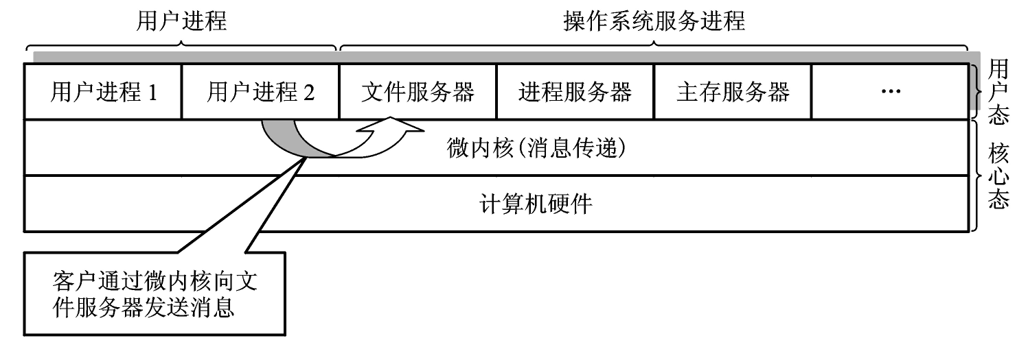
微内核结构操作系统
微内核操作系统结构

Slide 116
微内核结构操作系统
微内核的基本功能
  进程(线程)管理
  存储器管理
  中断和陷入处理

Slide 117
微内核结构操作系统
微内核操作系统的优点
  提高了系统的可扩展性
  增强了系统的可靠性
  可移植性强
  提供了对分布式系统的支持
  融入了面向对象技术

Slide 118
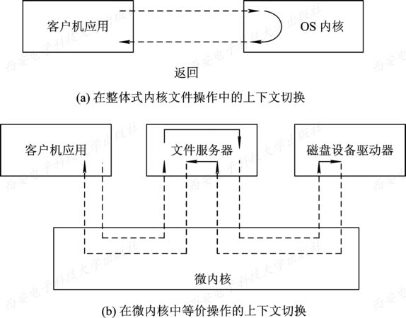
微内核结构操作系统
微内核操作系统存在的问题
  较之早期的操作系统，微内核操作系统的运行效率有所降低。
传统OS和微内核OS中的上下文切换

Slide 119
Linux操作系统结构设计
Linux采用单体式结构设计
  系统设计时作为一个单独的大过程;
  系统运行时是一个大二进制映像;
  引入加载模块和卸载模块机制。
Linux 内核有以下部分组成
  核心部分：进程调度、进程通信和管理、主存和虚存管理、VFS和文件管理、设备驱动和管理、网络驱动和管理等；
  外围部分：shell、图形用户界面和一组实用工具。

Slide 120
1.5 操作系统安全性概述
操作系统安全的重要性
操作系统安全是整个计算机系统安全的基础，也是计算机系统安全的必要条件。操作系统的安全包括对计算机系统重要资源（如存储器、文件系统等）的保护和控制，是计算机系统安全的基石。
操作系统的安全问题往往呈现出动态性特征，因为随着信息技术的发展，攻击者的攻击手段层出不穷，也许今天的主要攻击手段，到了明天就会被一种新的攻击手段替代。因此，对待操作系统安全性问题，人们不可能找到一种一劳永逸的解决方案。

Slide 121
1.5 操作系统安全性概述
实现操作系统安全性的基本技术
七个有效的安全机制:
（1）身份鉴别 （2）存取控制 （3）最小特权管理
（4）硬件保护 （5）安全审计 （6）入侵检测
（7）数据加密

Slide 122
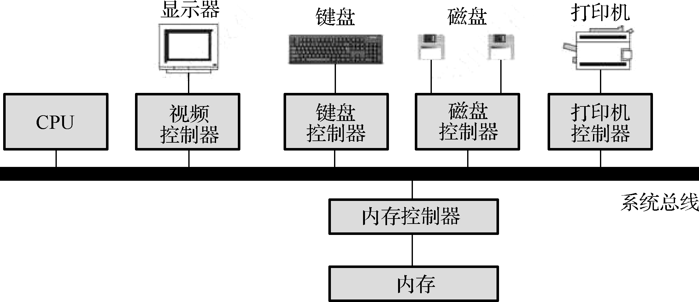
1.6 操作系统运行基础
现代操作系统结构

Slide 123
1.6 操作系统运行基础
处理器及工作模式：1．中央处理器
CPU（中央处理器）一般由集成在一片或几片大规模或超大规模集成电路中 的运算器、控制器、寄存器和高速缓存构成。
（1）运算器是计算机计算的核心，主要负责指令中的算术和逻辑运算，由算术逻辑单元（ALU）、累加寄存器、数据缓冲寄存器和条件状态寄存器等组成。
（2）控制器是计算机系统的控制中心，主要控制程序运行的流程，包括取指令、维护CPU状态、实现CPU与内存的交互等。
（3）寄存器是CPU内部的存储设备，主要用于在指令处理过程中暂存数据、地址以及指令信息的存储设备，在计算机的存储系统中它具有最快的访问速度。
（4）高速缓存处于CPU和物理内存之间，由控制器中的内存管理单元（MMU）管理，其访问速度快于内存但低于寄存器。利用程序执行的局部性原理使高速指令处理和低速内存访问得以匹配，从而提高了CPU的利用率。

Slide 124
1.6 操作系统运行基础
CPU内部的寄存器分为两类。
（1）用户可见寄存器
用户可见寄存器通常对所有程序都适用，包括系统程序和应用程序。这类寄存器由高级语言编译器（编译程序）通过算法分配并使用，以减少程序访问内存的次数。用户可见寄存器主要包括以下四种。
① 通用寄存器。存放数据，或者作为某种寻址方式所需的寄存器使用。可参与算术、逻辑运算，并保存运算结果。
② 数据寄存器。用于存放操作数。
③ 地址寄存器。用于存放数据或指令的内存地址。
④ 条件码寄存器。CPU根据运算结果由硬件设置的位，用于保存CPU操作结果的各种标记。通过对条件码进行测试，可以使执行转入当前运行程序的不同分支。

Slide 125
1.6 操作系统运行基础
（2）控制和状态寄存器
主要用于控制CPU的操作。大部分控制寄存器对用户不可见，
部分控制寄存器可在某种特权模式(由操作系统使用)下访问。
① 程序计数器(PC)：记录将要取出的指令地址，
② 指令寄存器(IR)：存储最近取出的且马上就要执行的指令。
③ 存储器地址寄存器(MAR)：存放欲访问的内存单元的地址。
④ 存储器数据寄存器(MDR)：存放欲存入内存中的数据或最近
由内存中读出的数据。
⑤ 程序状态字寄存器(PSW)：记录CPU运行模式和状态信息。

Slide 126
1.6 操作系统运行基础
操作系统必须了解所有的寄存器。在多道程序运行环境下，操作系统经常需要暂停正在运行的程序，并启动另一个程序运行。为了保存和恢复被中断程序的现场信息，每次中断当前程序运行时，操作系统必须保存所有寄存器的内容。当被中断的程序再次运行时，通过重新装入这些保存的寄存器内容来恢复被中断程序中断时的现场信息，以便使该程序能够从中断处继续正常运行。

Slide 127
1.6 操作系统运行基础
2．特权指令
在多道程序环境下，为了保障计算机系统的运行安全，将计算机系统中的指令分为两类：特权指令和非特权指令。能引起系统损害的机器指令称为特权指令，否则称为非特权指令。操作系统模式（内核态）下可执行特权指令和非特权指令，用户模式（用户态）下只能执行非特权指令。特权指令主要有以下4种：
（1）有关I/O的指令。
（2）访问程序状态字寄存器的指令。
（3）存取特殊寄存器（如用于内存保护的寄存器）的指令。
（4）其他访问系统状态与直接访问系统资源的指令等。

Slide 128
1.6 操作系统运行基础
3．CPU的工作状态
在CPU运行过程中，CPU时而执行操作系统程序，时而执行用户程序。那么CPU是如何知道当前执行的是哪种程序呢？这就依赖于CPU状态的标识。在多道程序环境下，操作系统引入程序状态字（PSW）来区分CPU的不同状态，即根据运行程序对资源和机器指令的使用权限将CPU设置为不同的工作状态。多数系统将CPU的工作状态划分为两种：内核态和用户态。
（1）内核态
内核态也称为管态或核心态，是指操作系统程序运行的状态。当CPU处于内核态时，可以执行包括特权指令在内的全部指令并使用系统所有资源，当CPU处于内核态时具有改变CPU工作状态的能力。

Slide 129
1.6 操作系统运行基础
（2）用户态
用户态也称为算态或目态，是指用户程序运行的状态。当CPU处于用户态时只能执行非特权指令，并且只能访问当前运行进程（运行的用户程序）的地址空间，这样才能有效地保护操作系统内核及内存中其他用户程序不受该运行进程（程序）的侵害。
（3）内核态与用户态的转换
中断和异常是CPU状态从用户态转换到内核态（核心态）的唯一途径。用户程序在执行中发生中断或异常时，CPU响应中断或异常并交换程序状态字（暂停用户程序的执行，准备执行相应的中断处理程序），此时会导致CPU的状态从用户态转换为内核态。而中断或异常处理的程序（中断处理程序）则运行在内核态。

Slide 130
1.6 操作系统运行基础
软件实现内核态和用户态的切换
在操作系统层面上，通常关心的是内核态和用户态的软件实现和切换。当CPU处于内核态时，可以通过修改程序状态字（PSW）直接进入用户态运行。当CPU处于用户态时，如果需要切换到内核态，则一般是通过访管指令或系统调用来实现。访管指令或系统调用是一条具有中断性质的特殊机器指令，用户程序使用它们通过中断进入内核态来运行操作系统程序完成指定的操作。访管指令或系统调用的主要功能如下：
（1） 通过中断实现从用户态到内核态的改变。
（2） 在内核态下由操作系统代替用户完成其请求（用户指定的操作）。
（3） 操作系统完成指定操作后再通过修改程序状态字（PSW）由内核态切换回用户态。

Slide 131
1.6 操作系统运行基础
（4）程序状态字（PSW）
程序状态字寄存器是计算机系统的核心部件，也是控制器的一部分，主要为处理中断而设置。
中断发生时，系统中断当前运行程序的执行，并将该程序的PSW及运行现场信息保存于内存，然后取出新程序（中断处理程序）的PSW来响应中断。新的PSW指出，为处理该中断所应执行的中断处理程序，据此CPU执行这个中断处理程序。一旦此中断处理程序执行完毕，系统又从内存取回所保存的被中断程序的PSW及运行现场信息，复原被中断程序的运行环境，然后恢复被中断程序的执行。

Slide 132
1.6 操作系统运行基础
程序状态字寄存器的内容和作用
每个CPU都有专门的程序状态字寄存器来存放CPU的状态信息。一个程序占用CPU运行时，该程序的PSW将送入程序状态字寄存器，程序状态字寄存器用来存放两类信息：一类是反映当前指令执行结果的各种状态信息，称为状态标志，如进位标志位（CF）、溢出标志位（OF）、结果正负标志位（SF）、结果是否为0标志位（ZF）、奇偶标志位（PF）等；另一类存放控制信息，称为控制状态，如中断标志位（IF）、CPU的工作状态位（内核态还是用户态）等。
PSW主要用来控制指令的执行顺序，并保留与运行程序相关的各种信息。不同CPU中控制寄存器的组织方式可能不同，CPU中可以不设置专门的程序状态字寄存器，但总会有一组控制寄存器与状态寄存器实际上承担着程序状态字寄存器的作用。

Slide 133
1.6 操作系统运行基础
中断技术
中断机制是实现多道程序并发执行的重要条件，也是现代计算机系统的重要组成部分。中断是指程序在执行过程中CPU对系统发生的某个事件做出的一种反应。中断具有以下特点：
（1）中断是随机的。
（2）中断是可恢复的。
（3）中断是自动处理的。
中断发生时，CPU暂停正在执行的程序并保存其运行现场信息，然后自动转去执行相应的中断处理程序，中断处理完成后返回到被中断程序的断点处（同时恢复为被中断程序所保存的现场信息）继续执行或者重新调度其他程序执行。
计算机系统中引入中断的目的主要有两个：一是解决CPU与I/O设备的并行工作问题；二是实现实时控制。

Slide 134
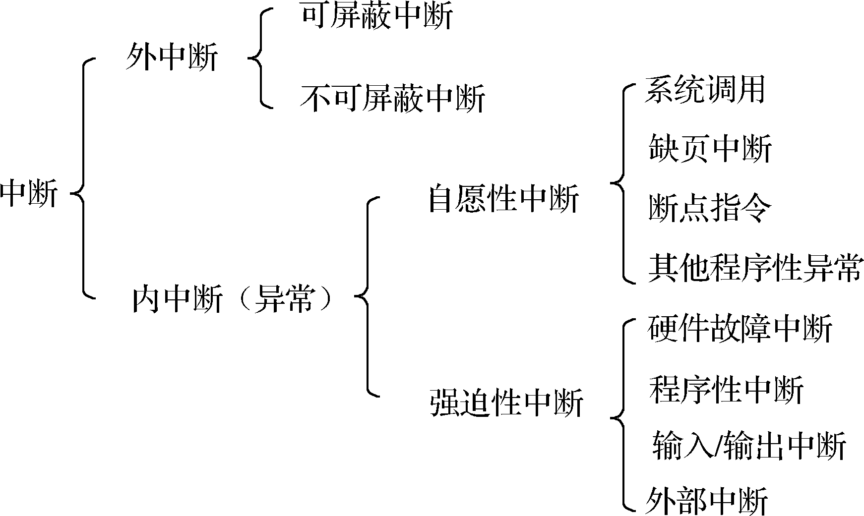
1.6 操作系统运行基础
1．中断分类
根据中断源和中断事件的性质，可以将中断划分为不同的类型。

Slide 135
1.6 操作系统运行基础
（1）外中断：指来自于CPU之外的外部设备通过硬件请求方式产生的强迫性中断。
外中断可以发生在用户态，也可以发生在内核态。不同的外中断通常具有不同的优先级，当CPU处理高一级的中断时，会部分或全部屏蔽较低优先级的中断，外中断一般在两条机器指令之间响应。外中断又可分为不可屏蔽中断和可屏蔽中断。不可屏蔽中断在当前指令执行结束后，就会无条件立即予以响应；可屏蔽中断则根据中断允许标志位是否允许来决定CPU是否响应中断。可屏蔽中断通常用于CPU与外设之间的数据交换。

Slide 136
1.6 操作系统运行基础
（2）内中断：是由CPU在执行指令过程中检测到一个或多个错误或异常条件引起的，用于表示CPU执行指令时本身出现算术溢出、0作除数、取数时的奇偶校验错、访存（访问内存）指令越界或执行了一条所谓的“异常指令”（用于实现系统调用）等情况。这时中断当前执行的程序，转到相应的错误处理程序或异常处理程序。
内中断由CPU中控制器里的硬件中断装置产生，中断处理程序所提供的服务是当前运行程序所需要的，如内存访问错误、单步调试和被0除等。内中断处理程序在当前运行进程（程序）的上下文中执行。
内中断不可屏蔽，一旦发生必须立即响应处理。内中断通常发生在用户态，允许在指令执行期间进行响应并且允许多次响应。

Slide 137
1.6 操作系统运行基础
内中断的分类：
（1）强迫性中断。与当前运行程序的执行完全异步，中断是由随机事件和外部请求所引发的，引起强迫性中断的事件不是当前运行程序所期待的。强迫性中断事件主要包括硬件故障中断、程序性中断、外部中断和I/O中断等。
（2）自愿性中断。用户程序在运行过程中请求操作系统为其提供某种功能服务，通过执行一条访管指令而引起的中断，称为“访管中断”或“陷阱”（Trap）。
自愿性中断事件是当前运行程序所期待的，是用户在程序中有意安排的中断，它表示用户程序对操作系统的某种需求。当用户需要操作系统提供某种服务时，就使用访管指令或系统调用产生自愿性中断来达到需求的目的。

Slide 138
1.6 操作系统运行基础
访管中断：访管中断是通过执行访管指令而产生的中断。
用户程序执行时，如果执行的是访管指令就产生一个访管中断，并通过陷入指令将CPU的状态从用户态转换为内核态，然后将处理权移交给操作系统中的一段特殊代码（系统调用子程序），这一过程称为陷入。访管指令在用户态下执行，它包括两个部分：操作码和访管参数。操作码指出该指令是访管指令；访管参数则描述具体的访管要求。不同的访管参数对应不同的中断服务要求，就像机器指令的操作码一样，操作系统通过分析访管指令中的访管参数，调用相应的系统调用子程序为用户服务，系统调用功能完成后再返回到用户态继续运行用户程序。

Slide 139
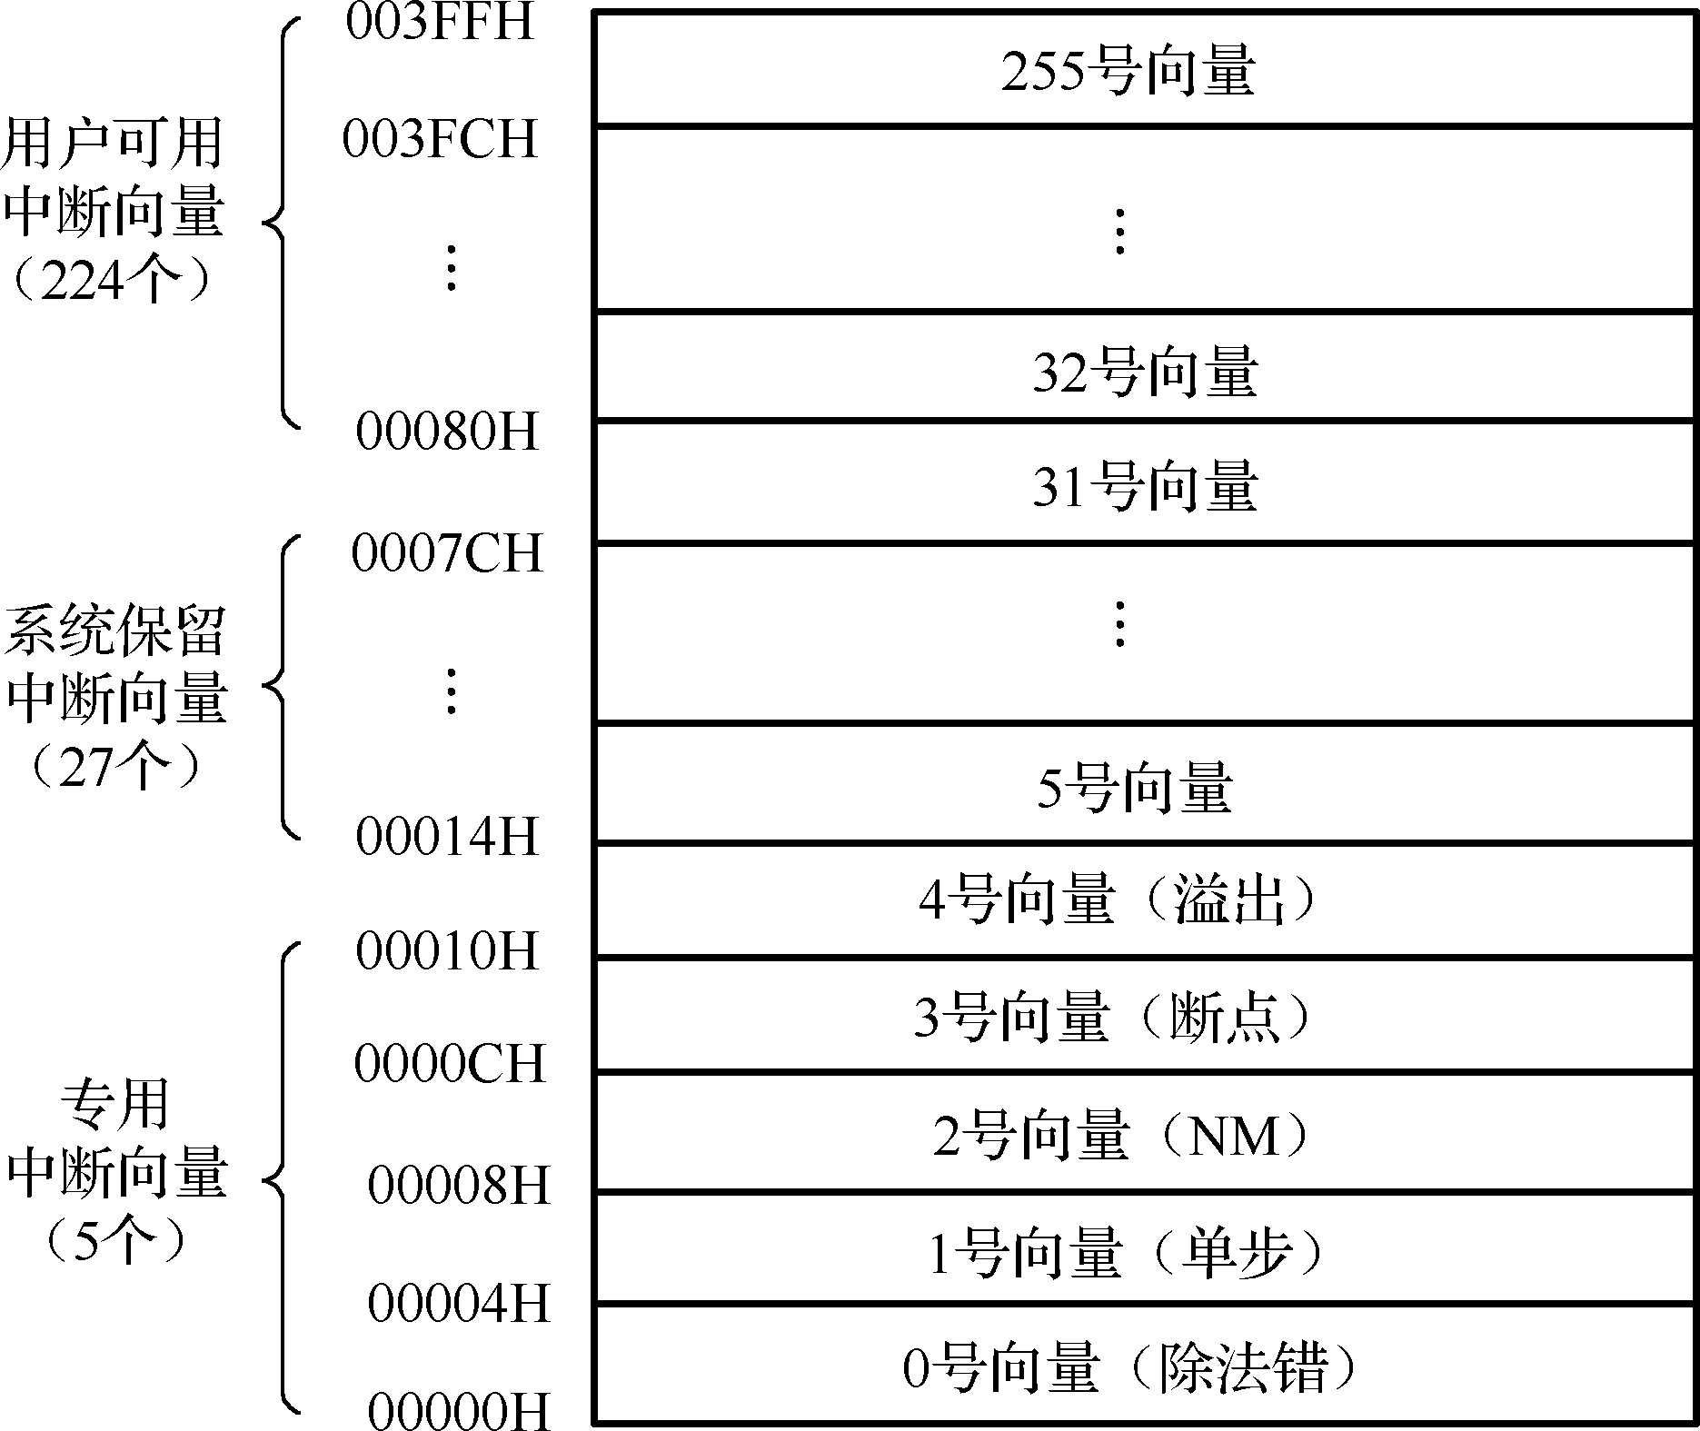
1.6 操作系统运行基础
2．中断向量
每个中断有一个唯一的与其对应的中断向量号，并按照中断向量号从小到大的顺序放在中断向量表中。根据中断向量号可得到该中断向量在中断向量表中的位置。
中断向量表一般存放在内存中的固定区域。较为简单的PC-DOS系统的中断向量表占用了内存最低端的1KB空间，共存储了256个中断向量。

Slide 140
1.6 操作系统运行基础
3．中断响应与处理
中断系统是现代计算机系统的核心组成部分，通常由两部分组成：硬件中断装置和软件中断处理程序。
（1）硬件中断装置是中断系统的机制部分，负责捕获中断源发出的各种中断请求，并以一定方式响应中断源，然后将CPU控制权交给特定的中断处理程序；
（2）软件中断处理程序是中断系统的策略部分，负责辨别中断类型并执行相应的中断处理操作。

Slide 141
1.6 操作系统运行基础
（1）中断响应
CPU接收到来自于不同中断源的中断请求后，需要及时地响应中断。某一时刻可能有多个中断源向CPU提出中断请求，但在任何时刻CPU只能响应一个中断。因此，中断系统需要按照各个中断源的优先级选择具有高优先级的中断进行响应。
CPU为了发现系统中的中断信号，在其控制部件中设置了一个能检测中断的硬件机构——中断扫描机构，该机构在每条指令执行周期内的最后一个机器周期扫描中断寄存器，查询是否有中断信号到来。若无中断信号，则CPU继续执行下一条指令；若有中断信号，则硬件中断装置将该中断位按规定编码（中断码）送入程序状态字寄存器中相应的位，并通过交换中断向量引出中断处理程序。

Slide 142
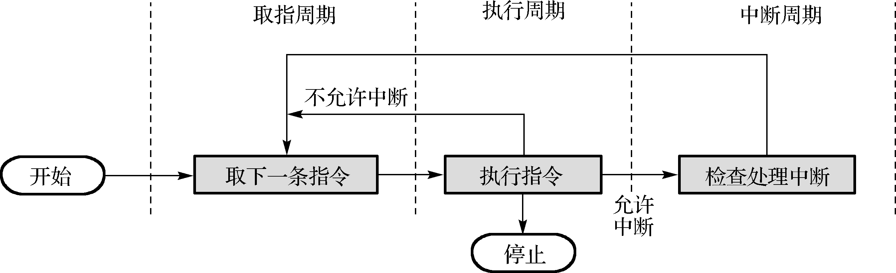
1.6 操作系统运行基础
中断发现过程示意：

Slide 143
1.6 操作系统运行基础
（2）中断处理
无论是外中断还是内中断，CPU响应和处理中断的过程基本相同，即根据中断源的“中断向量”，找到中断处理程序在内存中的入口地址，然后执行相应的中断处理程序。现代计算机系统的中断处理过程如下：
（1）保护被中断进程的现场信息。为了在中断处理结束后能使进程正确地返回到中断点，系统必须保存当前CPU的程序状态字PSW和程序计数器PC等内容。
（2）分析中断原因，转去执行相应的中断处理程序。在多个中断请求同时发生时，处理优先级最高的中断源发出的中断请求。
（3）恢复被中断进程的现场信息，CPU继续执行原来被中断的进程。

Slide 144
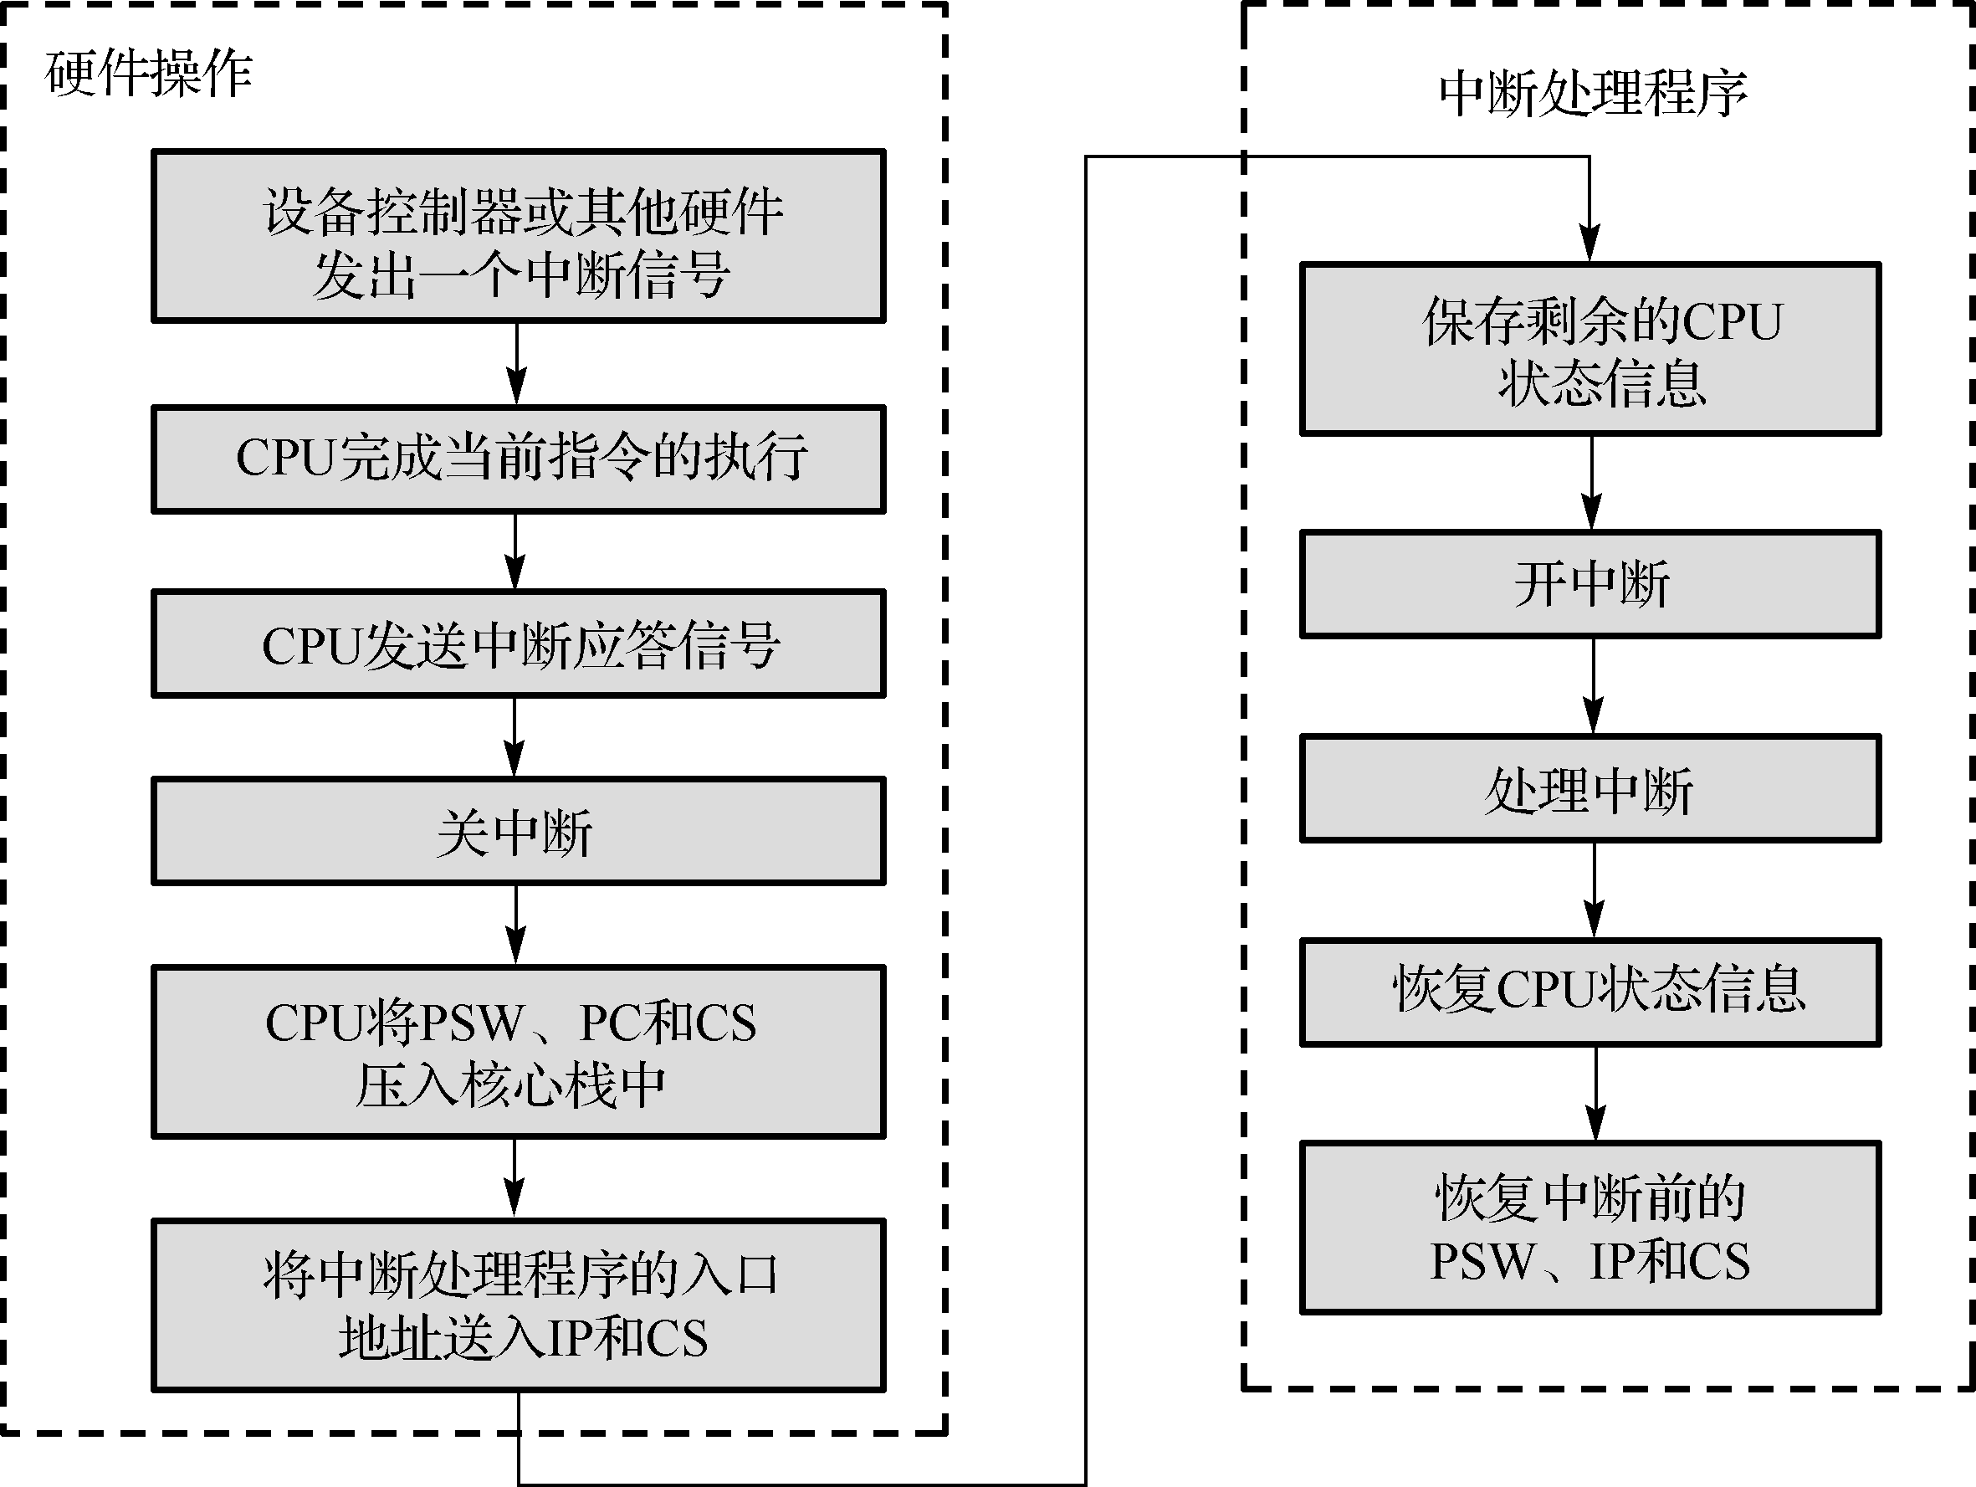
中断处理过程包括硬件操作和中断处理程序操作两部分。
CPU在响应中断请求之后到执行中断处理程序之前需要经历一个过渡期，这就是中断周期。在中断周期中，由硬件进行关中断、保存断点、寻找中断处理程序入口地址等操作。
简单的I/O中断处理流程

Slide 145
1.6 操作系统运行基础
1.6.3 系统调用
操作系统提供的命令接口和图形接口功能有限，所以操作系统必须提供用户编程使用的接口。
程序的运行空间逻辑上隔离为用户空间和内核空间，故用户空间（用户态）运行的程序不能直接访问内核空间（内核态）的内核数据，否则系统的安全性和可靠性就得不到保证。
系统调用是操作系统提供给用户程序的特殊接口，用户程序通过系统调用通知系统自己需要执行内核空间的内核函数。此时由系统实现用户态到内核态的切换，并代用户程序在内核空间执行内核函数及访问内核数据，待执行完内核函数后再由系统完成内核态到用户态的切换，从而继续执行用户程序。
为保护系统内核数据不被破坏，同时又为用户程序提供一个良好的运行环境，操作系统内核提供了一组具有特定功能的内核函数，并通过一组称为系统调用的接口呈现给用户使用。

Slide 146
1.6 操作系统运行基础
1．系统调用概念
系统调用包含以下两个方面的含义。
（1）在操作系统内核中设置了一组用于实现各种系统功能的内核函数。
（2）用户程序在用户态执行中需要系统内核提供服务时能够使用这组内核函数。
操作系统把内核函数组织在内核且运行在内核态，用户程序不能直接访问。操作系统设计了一条特殊的指令称为访管指令，用户程序通过这条访管指令来调用内核函数。
系统调用的主要表现在以下方面：
（1）产生一个访管中断，把CPU工作状态由原来的用户态切换到内核态。
（2）执行对应内核函数。
（3）内核函数运行完成后将CPU工作状态切换回用户态。
CPU在执行用户程序的访管指令时，用户程序暂停执行，CPU转去执行该内核函数，该内核函数执行完成后将结果返回给用户程序并恢复用户程序的运行，即继续执行用户程序中位于该访管指令之后的后续指令。

Slide 147
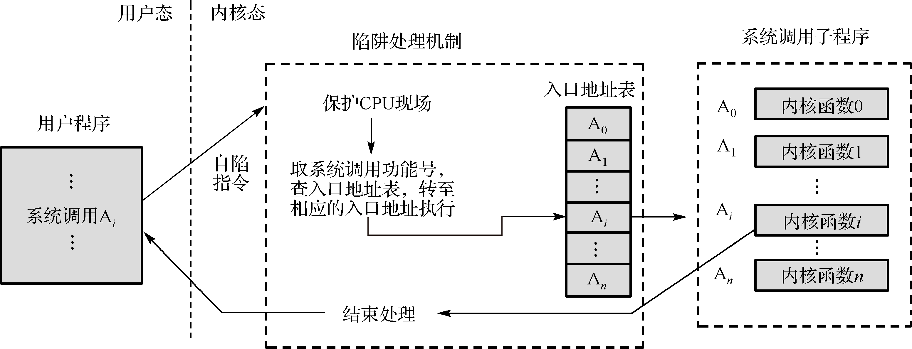
1.6 操作系统运行基础
2. 系统调用的实现过程
（1）系统产生软中断，CPU由用户态切换为内核态，保存用户程序现场信息。
（2）分析功能号并在入口地址表中查找对应的系统调用子程序（内核函数），
有时还需要进行安全控制检查。
（3）执行系统调用子程序并得到结果。
（4）恢复用户程序的现场信息，CPU切换回用户态并返回结果，必要时进行安
全检查。

Slide 148
1.6 操作系统运行基础
3．系统调用与一般用户子程序的区别
从操作系统角度来看，系统调用作为子程序与用户编写的程序中的子程序的区别是它们所处的CPU工作状态不同。
系统调用运行在内核态，而用户子程序则运行在用户态；系统调用的执行产生中断即访管中断（陷阱），而用户子程序的运行则不会产生中断；系统调用子程序的代码与调用者的程序代码是分开的、各自独立的，而用户子程序代码与调用者的程序代码在同一进程地址空间；不同用户程序可以共享使用同一个系统调用，而用户子程序通常不能由其他用户程序调用。

Slide 149
总结
配置操作系统的目标、作用
操作系统的层次模型
推动操作系统的发展动力
无操作系统的计算机系统
单道批处理系统（自动性、顺序性、单道性）
多道批处理系统（多道程序设计）
什么是多道程序设计技术
操作系统的三种基本类型及主要特征（包括各自特征和共同特征）
操作系统的基本功能及主要任务
操作系统的结构设计

Slide 150
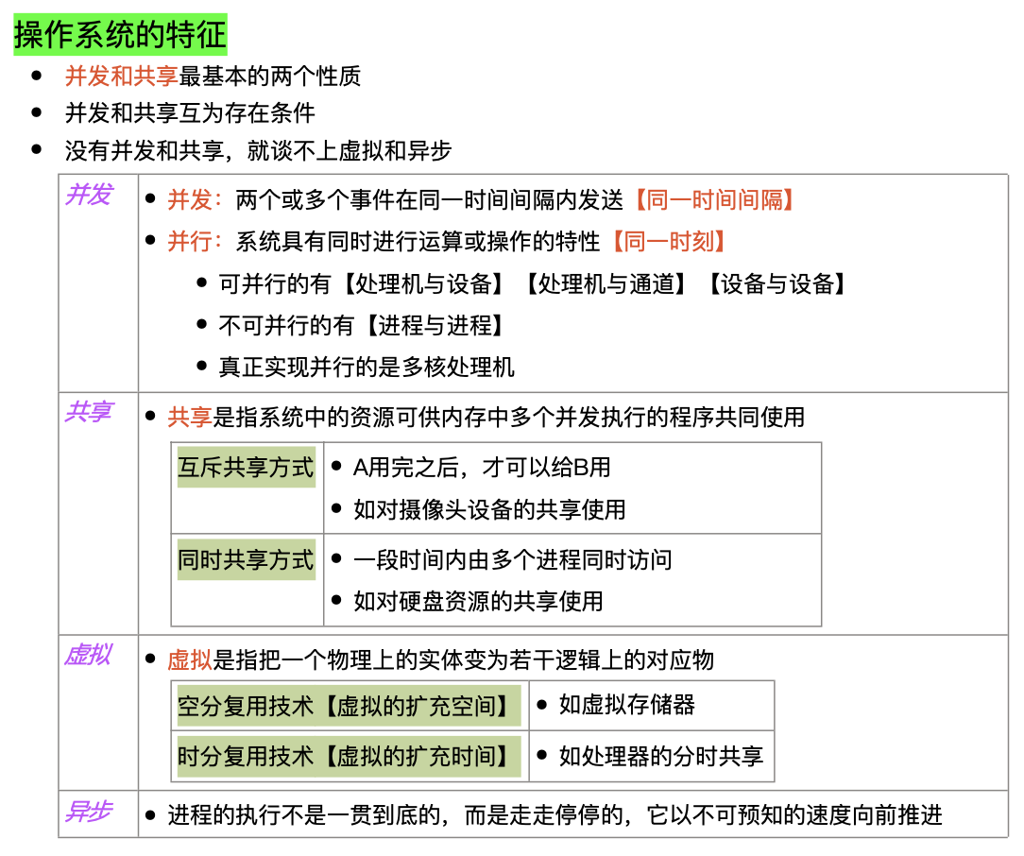

Slide 151
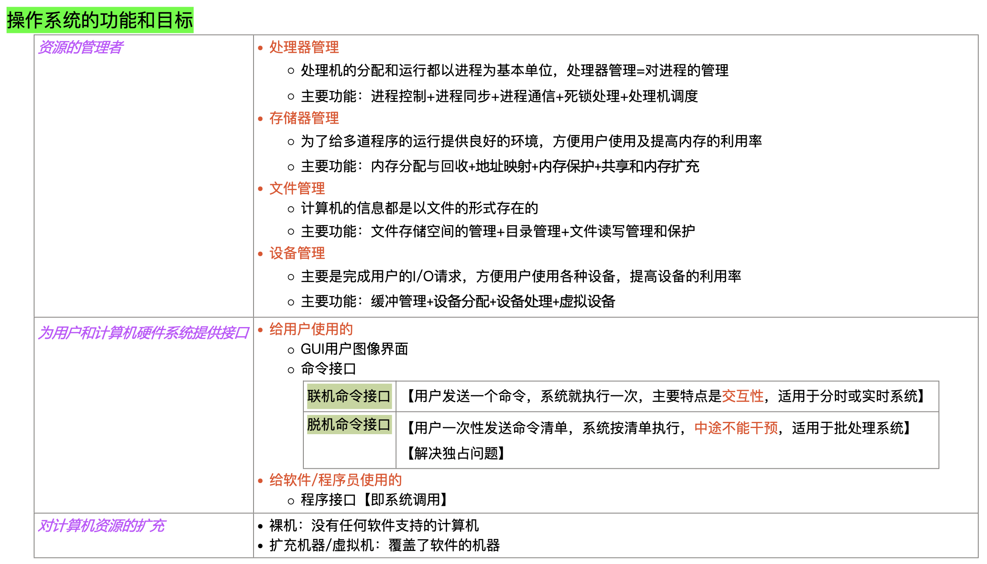

Slide 152
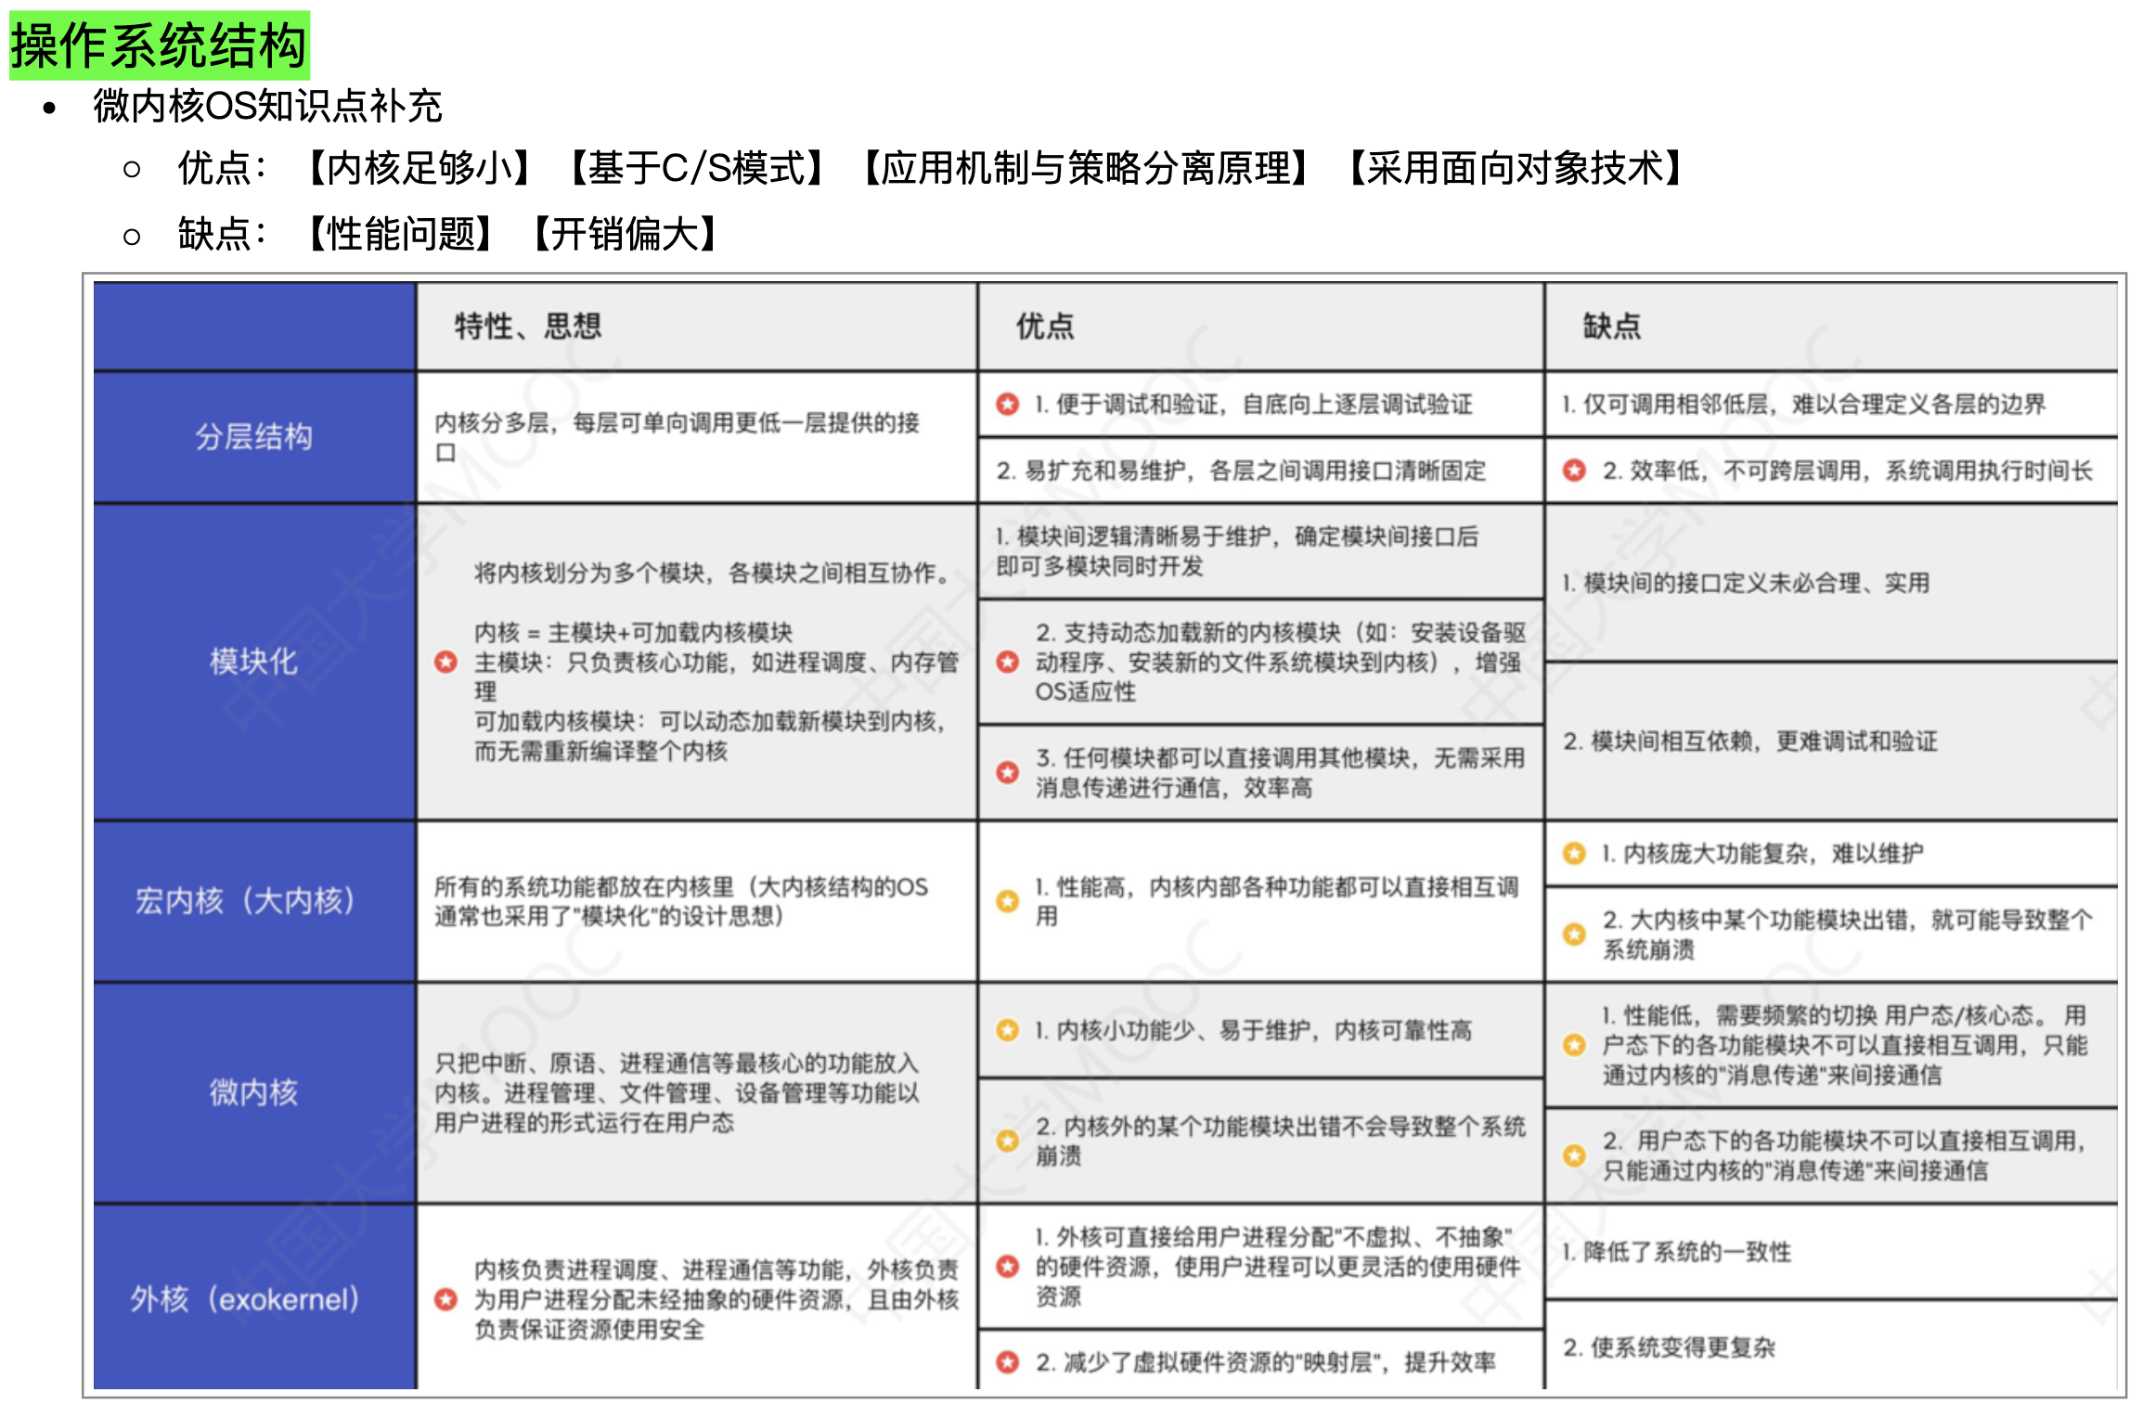

Slide 153
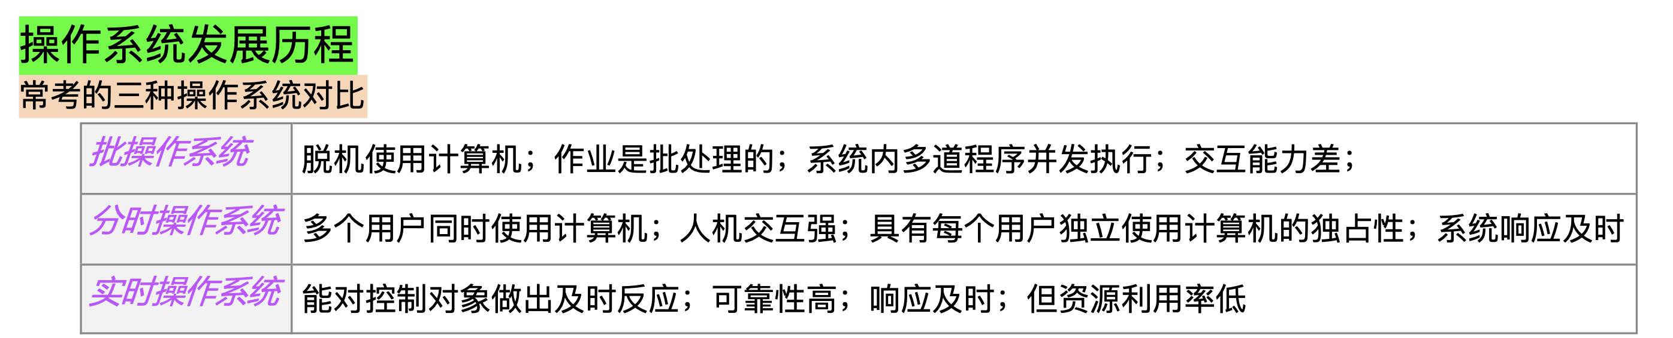

Slide 154

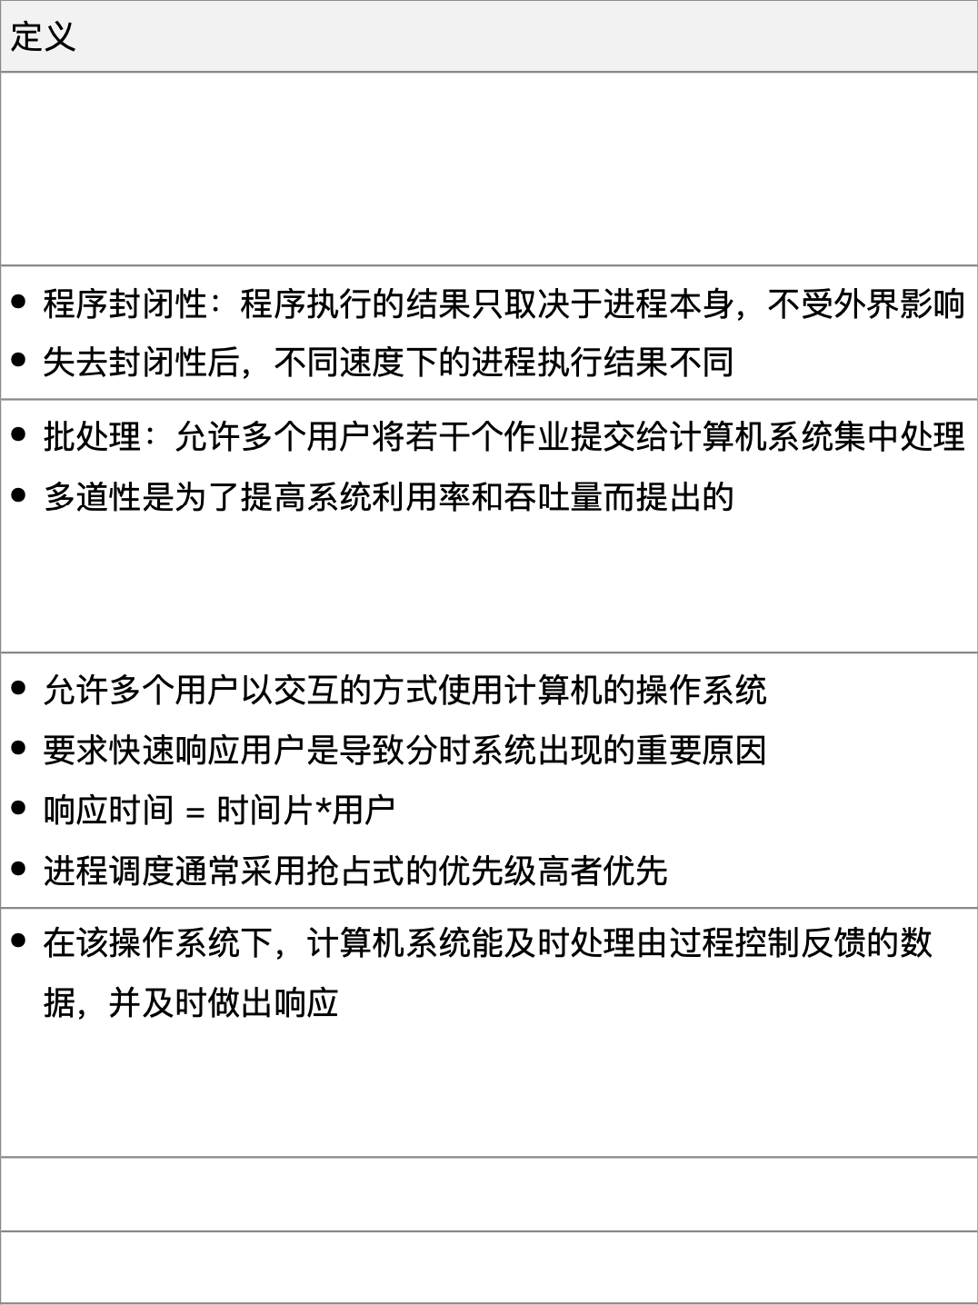

Slide 155
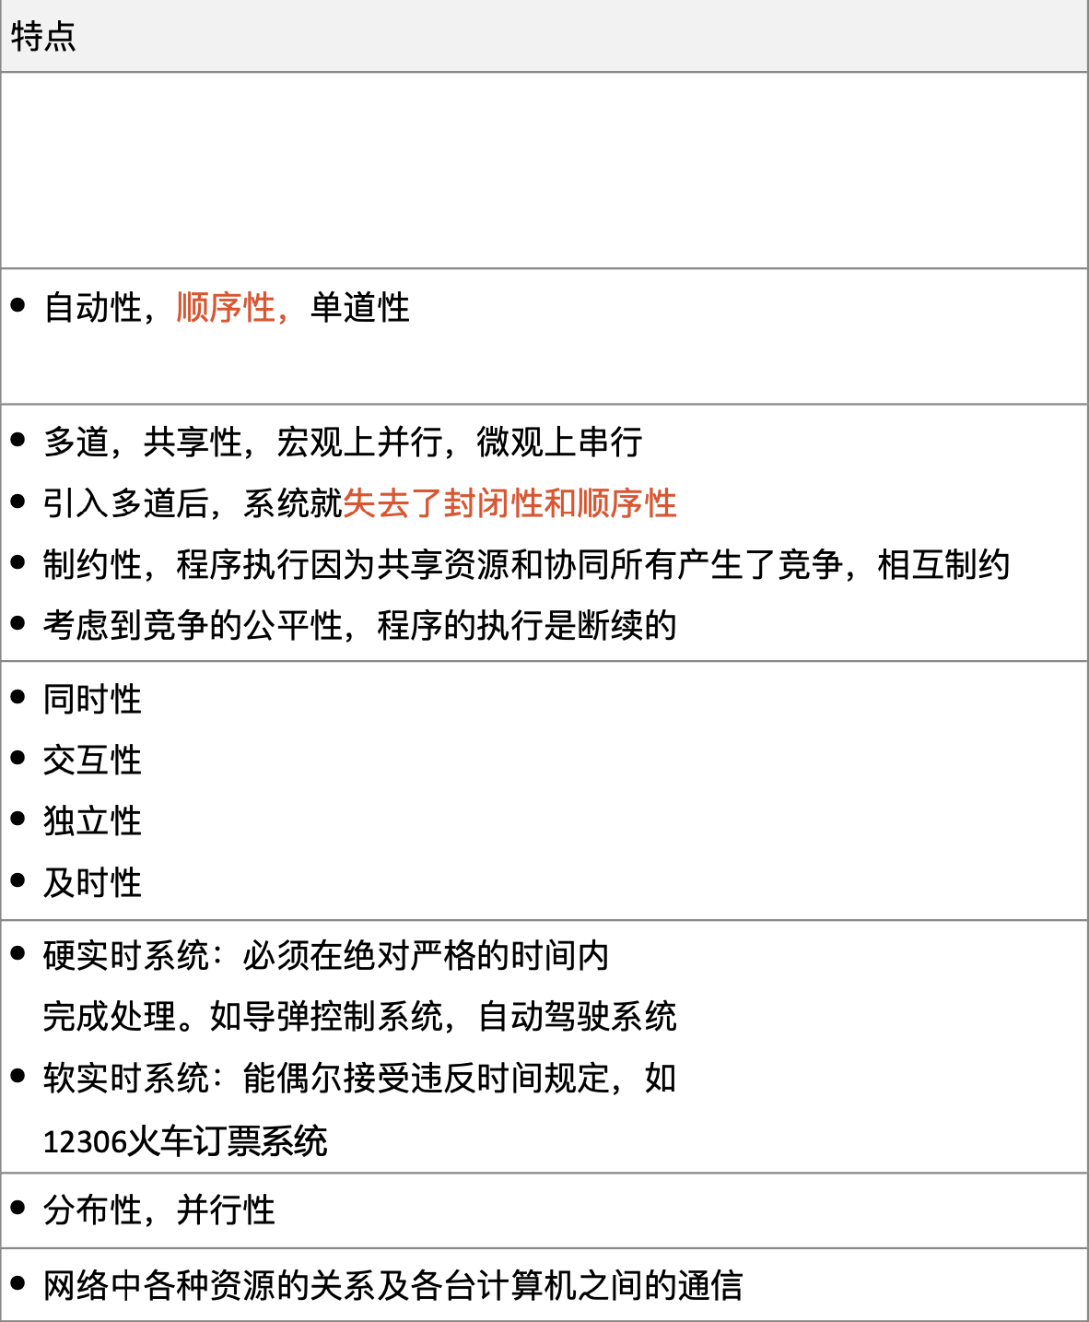

Slide 156
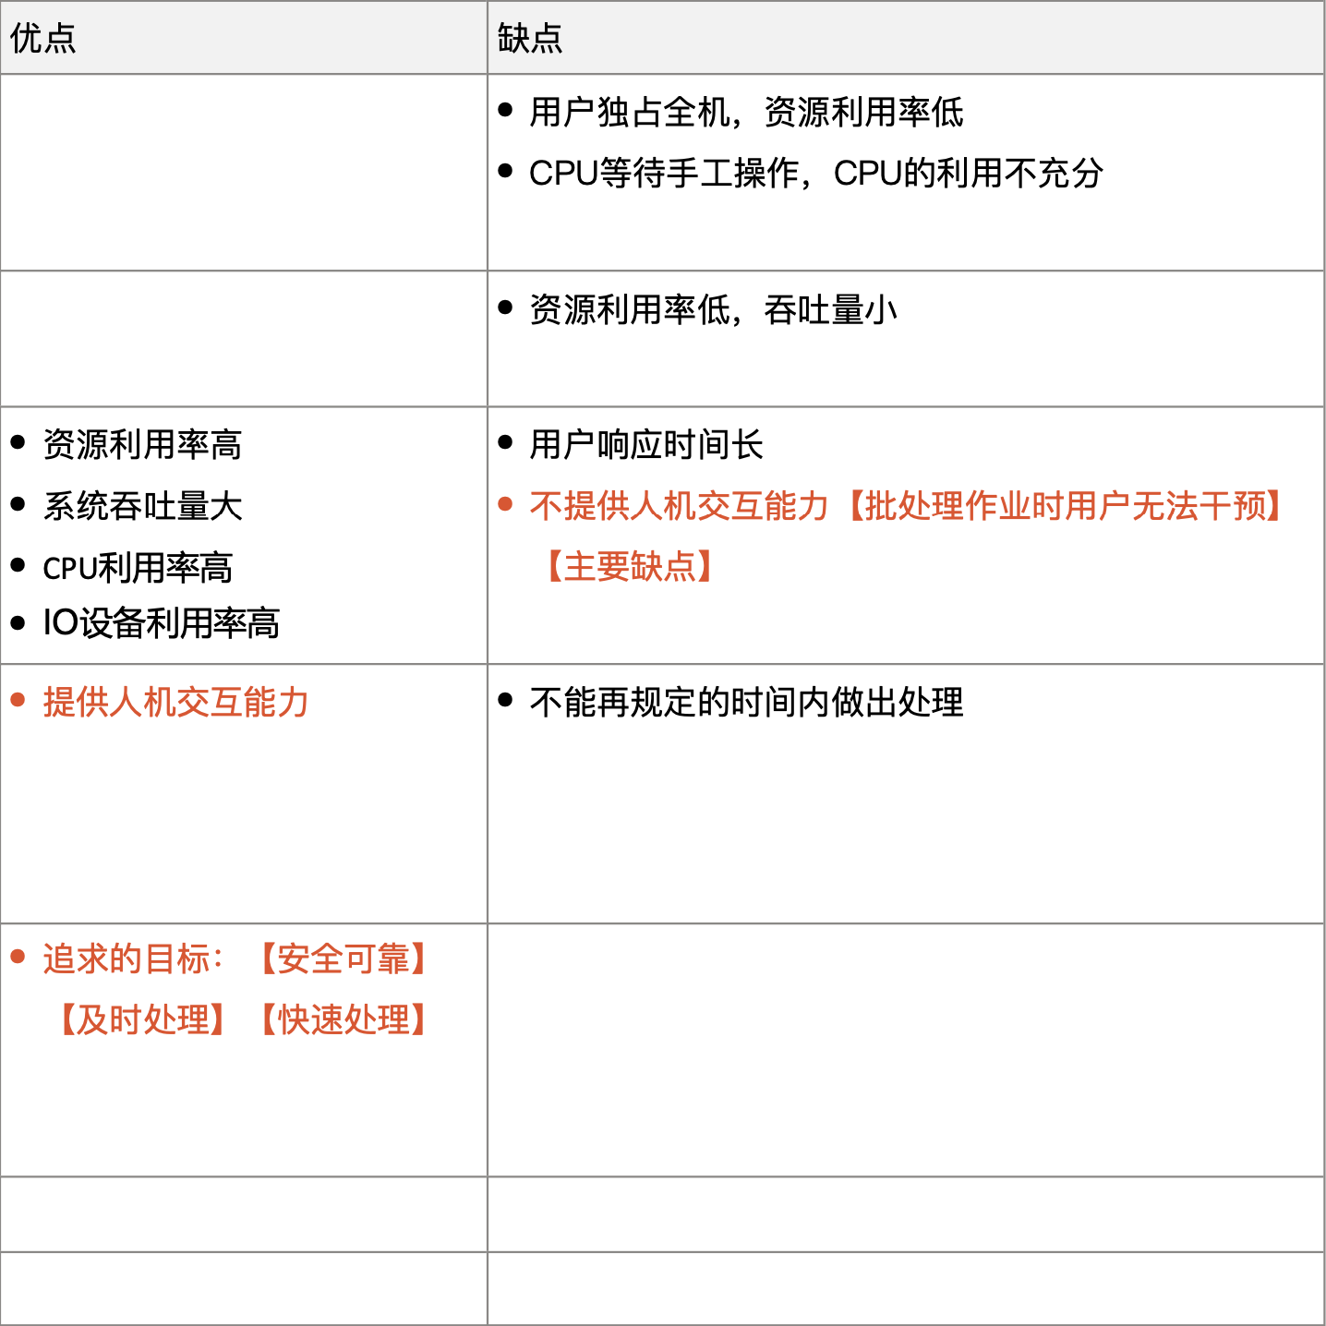

Slide 157
本章结束了，你应该能够理解：
    操作系统概念
    操作系统的形成和发展
    操作系统的类型
    操作系统的特征和功能
    操作系统的结构

